Slide 1
ফুড ইঞ্জিনিয়ারিং ফান্ডামেন্টালস
ডিজিটাল কনটেন্ট
বিষয় কোড: ২৬৯১১ | ১ম সেমিস্টার | ফুড টেকনোলজি
চাঁপাইনবাবগঞ্জ সরকারি পলিটেকনিক ইনস্টিটিউট
কোর্স ইনস্ট্রাক্টর: নাসিম আল মাসুদ (টেক/ফুড)

Slide 2
শিখনফল
কোর্সের তাত্ত্বিক ও ব্যবহারিক সক্ষমতা
ফুড ও ফুড ইঞ্জিনিয়ারিং-এর মৌলিক ধারণা ব্যাখ্যা করতে পারবে।
ফুড অ্যাপ্লায়েন্স, প্ল্যান্ট ইকুইপমেন্ট ও মাপযন্ত্র শনাক্ত ও শ্রেণিবিন্যাস করতে পারবে।
প্রসেস সিম্বল ও বিভিন্ন যন্ত্রপাতির স্কিম্যাটিক ডায়াগ্রাম বুঝতে ও আঁকতে পারবে।
ইউনিট অপারেশন, ইউনিট প্রসেস, তাপ ও তাপ স্থানান্তর ব্যাখ্যা করতে পারবে।
একক রূপান্তর, স্পেসিফিক গ্র্যাভিটি, ভর-শক্তি ব্যালেন্স এবং দ্রবণ-মিশ্রণের হিসাব করতে পারবে।
Food Engineering Fundamentals | 26911
2

Slide 3
কোর্সের ১৬ সপ্তাহের রূপরেখা
সপ্তাহ ১
সপ্তাহ ২–৩
সপ্তাহ ৪–৫
খাদ্য ও ফুড ইঞ্জিনিয়ারিং-এর মৌলিক ধারণা
ফুড অ্যাপ্লায়েন্স ও প্ল্যান্ট ইকুইপমেন্ট
মেজারিং ইন্সট্রুমেন্টস
সপ্তাহ ৬
সপ্তাহ ৭–৮
সপ্তাহ ৯
ফুড প্রসেস ইন্ডাস্ট্রির প্রসেস সিম্বল
স্কিম্যাটিক রিপ্রেজেন্টেশন + মিড-টার্ম
ইউনিট অপারেশন ও ইউনিট প্রসেস
সপ্তাহ ১০
সপ্তাহ ১১–১২
সপ্তাহ ১৩–১৪
ইউনিট ও ডাইমেনশন
তাপ ও তাপ স্থানান্তর
কনভার্সন ফ্যাক্টর, ভর ও শক্তি ব্যালেন্স
সপ্তাহ ১৫–১৬
সলিউশন ও মিশ্রণ + সেমিস্টার রিভিউ
Food Engineering Fundamentals | 26911
3

Slide 4
অধ্যায় ১: খাদ্য ও ফুড ইঞ্জিনিয়ারিং-এর মৌলিক ধারণা
খাদ্য কী?
ফুড প্রসেসিং ইন্ডাস্ট্রি
ফুড ইঞ্জিনিয়ারিং
খাদ্যের সংজ্ঞা, গঠন/উপাদান এবং খাদ্যের শ্রেণিবিন্যাস সম্পর্কে ধারণা।
খাদ্য প্রক্রিয়াজাতকরণ শিল্পের ধারণা এবং বাংলাদেশে গুরুত্বপূর্ণ খাদ্য শিল্পের উদাহরণ।
ফুড ইঞ্জিনিয়ারিং ও ফুড টেকনোলজির ধারণা, খাদ্য প্রকৌশলীর দায়িত্ব ও কাজের ক্ষেত্র।
খাদ্য
প্রক্রিয়াজাতকরণ
যন্ত্রপাতি
মান নিয়ন্ত্রণ
নিরাপদ পণ্য
Food Engineering Fundamentals | 26911
4

Slide 5
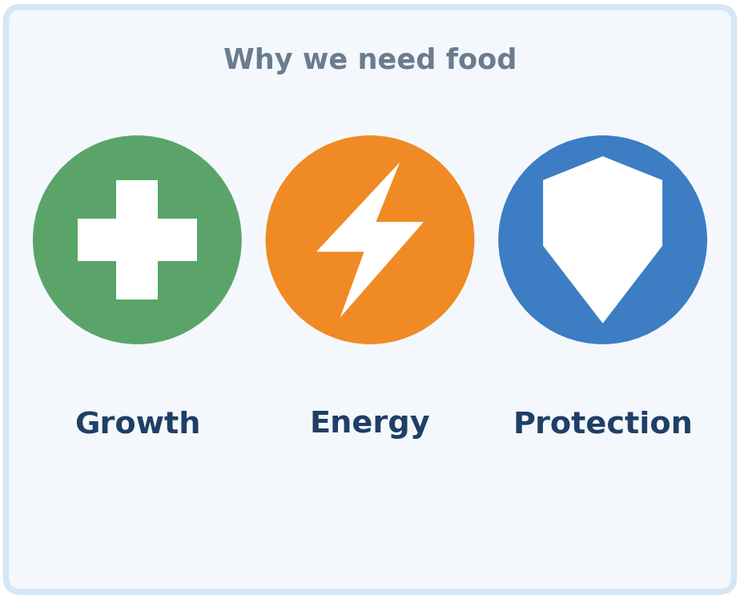
১.১ খাদ্যের সংজ্ঞা
খাদ্য কী এবং কেন প্রয়োজন?
খাদ্য হলো এমন ভক্ষণযোগ্য পদার্থ, যা দেহে পুষ্টি সরবরাহ করে এবং জীবনধারণে সহায়তা করে।
খাদ্য দেহের বৃদ্ধি, ক্ষয়পূরণ, শক্তি উৎপাদন ও রোগ প্রতিরোধে ভূমিকা রাখে।
সুষম খাদ্যে দেহের প্রয়োজন অনুযায়ী প্রয়োজনীয় পুষ্টি উপাদান সঠিক অনুপাতে থাকে।
উদাহরণ: ভাত, মাছ, ডিম, দুধ, ডাল, শাকসবজি ও ফলমূল।
মনে রাখবে: খাদ্য শুধু ক্ষুধা নিবারণ করে না—দেহ গঠন, শক্তি ও সুস্থতা বজায় রাখে।
Food Engineering Fundamentals | বিষয় কোড: ২৬৯১১ | ফুড টেকনোলজি
5

Slide 6
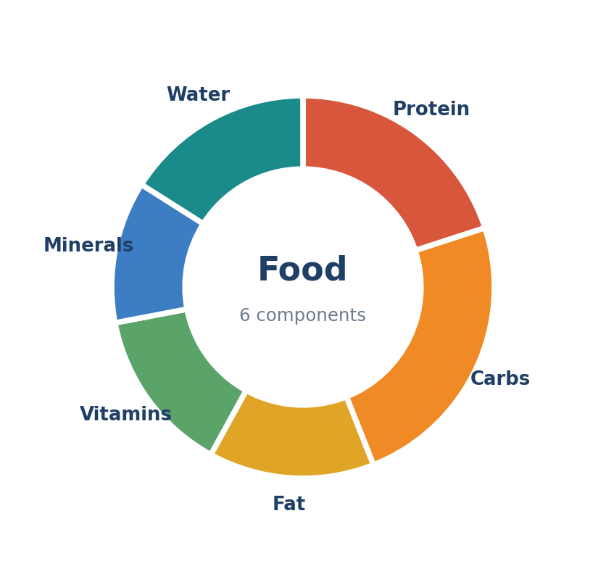
১.২ খাদ্যের উপাদান (Composition of Foods)
খাদ্যের প্রধান ছয়টি উপাদান
প্রোটিন: দেহ গঠন, বৃদ্ধি ও ক্ষয়পূরণে সহায়তা করে।
কার্বোহাইড্রেট: দেহের প্রধান শক্তির উৎস।
ফ্যাট: শক্তি সরবরাহ ও শক্তি সঞ্চয়ে ভূমিকা রাখে।
ভিটামিন: দেহের স্বাভাবিক কার্যক্রম ও রোগ প্রতিরোধে সহায়তা করে।
মিনারেল: হাড়-দাঁত গঠন, রক্ত ও দেহের বিভিন্ন কাজে প্রয়োজন।
পানি: পুষ্টি পরিবহন, তাপমাত্রা নিয়ন্ত্রণ ও দেহের কার্যক্রমে সহায়তা করে।
স্মরণসূত্র: প্রোটিন • কার্বোহাইড্রেট • ফ্যাট • ভিটামিন • মিনারেল • পানি
Food Engineering Fundamentals | বিষয় কোড: ২৬৯১১ | ফুড টেকনোলজি
6

Slide 7
১.৩ খাদ্যের শ্রেণিবিভাগ
কাজ, উৎস ও প্রকৃতির ভিত্তিতে
কাজের ভিত্তিতে: দেহ গঠনকারী, শক্তি উৎপাদনকারী এবং রোগ প্রতিরোধকারী খাদ্য।
উৎসের ভিত্তিতে: উদ্ভিজ্জ খাদ্য—চাল, ডাল, শাকসবজি, ফল; প্রাণিজ খাদ্য—দুধ, ডিম, মাছ, মাংস।
প্রকৃতির ভিত্তিতে: পেরিশেবল—দুধ, মাছ, মাংস; সেমি-পেরিশেবল—আলু, পেঁয়াজ; নন-পেরিশেবল—চাল, ডাল, চিনি।
পচনশীল খাদ্য সংরক্ষণে তাপমাত্রা, আর্দ্রতা, পরিচ্ছন্নতা ও প্যাকেজিং গুরুত্বপূর্ণ।
প্রয়োগ: খাদ্যের শ্রেণি জানা থাকলে উপযুক্ত সংরক্ষণ পদ্ধতি নির্বাচন সহজ হয়।
Food Engineering Fundamentals | বিষয় কোড: ২৬৯১১ | ফুড টেকনোলজি
7

Slide 8
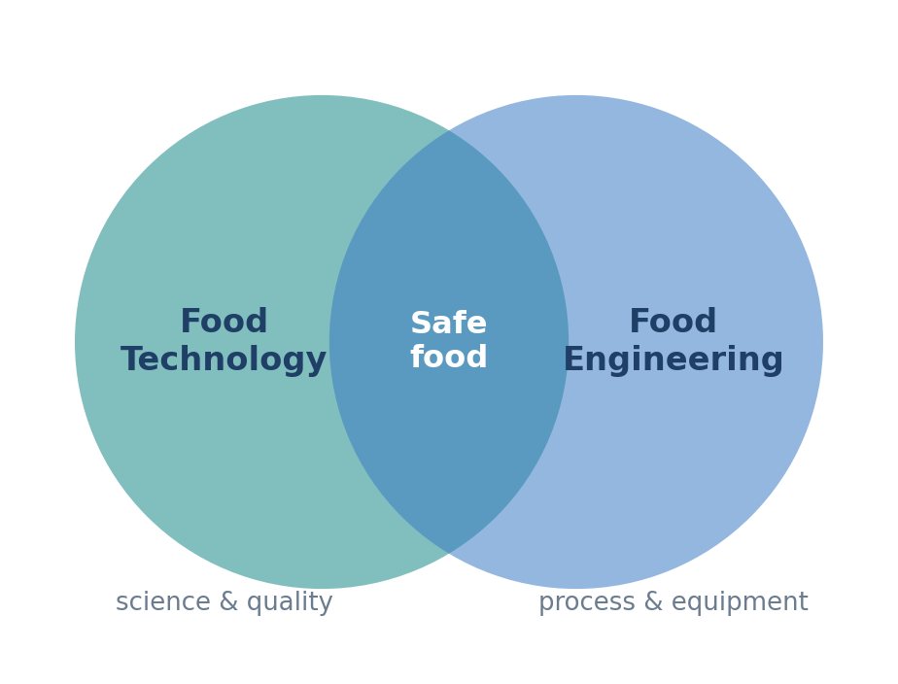
১.৪ ফুড ইঞ্জিনিয়ারিং ও ফুড টেকনোলজি
দুটি সম্পর্কিত কিন্তু ভিন্ন ক্ষেত্র
ফুড টেকনোলজি: খাদ্য উৎপাদন, প্রক্রিয়াজাতকরণ, সংরক্ষণ, প্যাকেজিং ও গুণমান নিয়ন্ত্রণের বিজ্ঞান ও প্রযুক্তি।
ফুড ইঞ্জিনিয়ারিং: খাদ্য প্রক্রিয়ায় যন্ত্রপাতি, তাপ ও ভর স্থানান্তর, প্রবাহ, প্রক্রিয়া নকশা এবং উৎপাদন ব্যবস্থাপনার প্রকৌশল।
ফুড টেকনোলজি খাদ্যের গুণমান ও নিরাপত্তায় গুরুত্ব দেয়; ফুড ইঞ্জিনিয়ারিং প্রক্রিয়া ও যন্ত্রের কার্যকারিতায় গুরুত্ব দেয়।
দুটি ক্ষেত্র একসঙ্গে নিরাপদ, মানসম্মত ও সংরক্ষণযোগ্য খাদ্য উৎপাদনে কাজ করে।
সহজভাবে: Food Technology = খাদ্যের বিজ্ঞান ও প্রযুক্তি; Food Engineering = খাদ্য প্রক্রিয়ার প্রকৌশল।
Food Engineering Fundamentals | বিষয় কোড: ২৬৯১১ | ফুড টেকনোলজি
8

Slide 9
১.৫ ফুড ইঞ্জিনিয়ারের দায়িত্ব ও কর্মক্ষেত্র
খাদ্য শিল্পে প্রকৌশলীর ভূমিকা
উৎপাদন প্রক্রিয়া ও যন্ত্রপাতি নির্বাচন, পরিচালনা এবং রক্ষণাবেক্ষণ।
তাপমাত্রা, চাপ, প্রবাহ, সময় ও অন্যান্য প্রক্রিয়া-পরামিতি নিয়ন্ত্রণ।
খাদ্যের নিরাপত্তা, স্বাস্থ্যবিধি, গুণমান ও উৎপাদন দক্ষতা নিশ্চিত করা।
অপচয়, শক্তি ও পানির ব্যবহার কমিয়ে উৎপাদন খরচ নিয়ন্ত্রণে সহায়তা করা।
কর্মক্ষেত্র: খাদ্য কারখানা, দুগ্ধ ও পানীয় শিল্প, বেকারি, হিমায়িত খাদ্য, প্যাকেজিং, মান নিয়ন্ত্রণ ও গবেষণা।
মূল লক্ষ্য: নিরাপদ খাদ্য, স্থিতিশীল গুণমান, দক্ষ উৎপাদন ও কম অপচয়।
Food Engineering Fundamentals | বিষয় কোড: ২৬৯১১ | ফুড টেকনোলজি
9

Slide 10
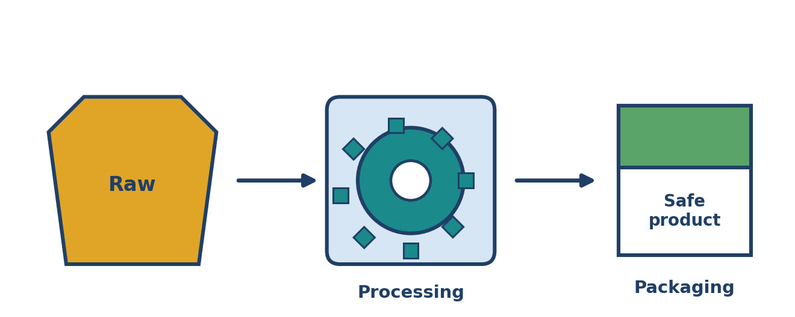
১.৬ ফুড প্রসেসিং ইন্ডাস্ট্রি
কাঁচামাল থেকে নিরাপদ খাদ্যপণ্য
ফুড প্রসেসিং ইন্ডাস্ট্রি হলো কাঁচা খাদ্যকে নিরাপদ, ব্যবহারযোগ্য, সংরক্ষণযোগ্য ও বাজারজাতযোগ্য পণ্যে রূপান্তরের শিল্প।
সাধারণ ধাপ: কাঁচামাল গ্রহণ → বাছাই/পরিষ্কার → প্রক্রিয়াজাতকরণ → প্যাকেজিং → সংরক্ষণ → বিতরণ।
উদাহরণ: চালকল, আটা-ময়দা, দুগ্ধজাত পণ্য, বেকারি, ফলের জুস, মাছ-মাংস প্রক্রিয়াজাতকরণ ও ভোজ্যতেল শিল্প।
প্রতিটি ধাপে পরিচ্ছন্নতা, মান নিয়ন্ত্রণ, সঠিক তাপমাত্রা ও ট্রেসেবিলিটি গুরুত্বপূর্ণ।
প্রক্রিয়ার উদ্দেশ্য: নিরাপত্তা বৃদ্ধি, সংরক্ষণকাল বাড়ানো, সুবিধাজনক ব্যবহার ও অপচয় কমানো।
Food Engineering Fundamentals | বিষয় কোড: ২৬৯১১ | ফুড টেকনোলজি
10

Slide 11
দ্রুত পুনরালোচনা ও শ্রেণিকক্ষ আলোচনা
শিক্ষার্থীদের জন্য ছোট প্রশ্ন
১. খাদ্যের ছয়টি প্রধান উপাদানের নাম লেখো।
২. কাজের ভিত্তিতে খাদ্যকে কীভাবে ভাগ করা যায়?
৩. ফুড টেকনোলজি ও ফুড ইঞ্জিনিয়ারিংয়ের একটি পার্থক্য লেখো।
৪. ফুড ইঞ্জিনিয়ারের তিনটি দায়িত্ব উল্লেখ করো।
Food Engineering Fundamentals | বিষয় কোড: ২৬৯১১ | ফুড টেকনোলজি
11

Slide 12
অধ্যায় ২: ফুড অ্যাপ্লায়েন্স ও প্ল্যান্ট ইকুইপমেন্ট
ফুড ইন্ডাস্ট্রিতে ব্যবহৃত গুরুত্বপূর্ণ অ্যাপ্লায়েন্স: ব্লেন্ডার, গ্রাইন্ডার, ওভেন, জুসার, কুকার, রেফ্রিজারেটর, ফ্রিজার ও ওয়েট স্কেল।
ওভেন ও ওয়েটিং স্কেলের শ্রেণিবিন্যাস এবং ব্যবহার।
পাম্প, মিক্সার মেশিন, ড্রায়ার, ইভাপোরেটর ও হিট এক্সচেঞ্জারের শ্রেণিবিন্যাস ও ব্যবহার।
সেন্ট্রিফিউগাল পাম্পের কার্যাবলি ও খাদ্য প্রক্রিয়ায় প্রয়োগ।
Blender
Grinder
Oven
Juicer
Pump
Dryer
Evaporator
Heat Exchanger
12
Food Engineering Fundamentals | 26911

Slide 13
২.১ ফুড অ্যাপ্লায়েন্স ও প্ল্যান্ট ইকুইপমেন্ট
গৃহস্থালি যন্ত্র ও শিল্পকারখানার সরঞ্জাম
Food appliances: ব্লেন্ডার, গ্রাইন্ডার, জুসার, কুকার, রেফ্রিজারেটর, ফ্রিজার ও ওয়েট স্কেল।
Plant equipment: পাম্প, মিক্সার, কনভেয়ার, ড্রায়ার, ইভাপোরেটর, হিট এক্সচেঞ্জার, ফিল্টার ও সেন্ট্রিফিউজ।
নির্বাচনের বিষয়: উৎপাদন ক্ষমতা, খাদ্যের প্রকৃতি, উপাদানের সঙ্গে সংস্পর্শের নিরাপত্তা, পরিষ্কার করার সুবিধা ও শক্তি ব্যবহার।
যন্ত্র ব্যবহারের আগে অপারেটিং নির্দেশনা, গার্ড, বৈদ্যুতিক নিরাপত্তা ও স্যানিটেশন যাচাই করতে হবে।
যন্ত্র নির্বাচন হবে খাদ্যের বৈশিষ্ট্য, উৎপাদন চাহিদা ও স্বাস্থ্যবিধির ভিত্তিতে।
Food Engineering Fundamentals | বিষয় কোড: ২৬৯১১ | ফুড টেকনোলজি
13

Slide 14
২.২ গুরুত্বপূর্ণ যন্ত্রপাতি: কাজ ও ব্যবহার
খাদ্য প্রক্রিয়ায় সাধারণ সরঞ্জাম
ব্লেন্ডার/মিক্সার: উপাদান মেশানো ও সমসত্ত্ব মিশ্রণ তৈরি।
গ্রাইন্ডার: কাঁচামালের আকার ছোট করা বা গুঁড়া করা।
ওভেন: বেকিং, রোস্টিং ও নিয়ন্ত্রিত তাপ প্রয়োগ।
পাম্প: তরল খাদ্য এক স্থান থেকে অন্য স্থানে স্থানান্তর।
ড্রায়ার: খাদ্য থেকে আর্দ্রতা অপসারণ করে সংরক্ষণকাল বাড়ানো।
ইভাপোরেটর: তরল থেকে বাষ্পীভবনের মাধ্যমে পানি কমিয়ে ঘন করা।
হিট এক্সচেঞ্জার: খাদ্যকে উত্তপ্ত বা ঠান্ডা করতে তাপ স্থানান্তর।
উদাহরণ: দুধ পাস্তুরাইজেশনে হিট এক্সচেঞ্জার; ফলের রস ঘন করতে ইভাপোরেটর ব্যবহার করা যায়।
Food Engineering Fundamentals | বিষয় কোড: ২৬৯১১ | ফুড টেকনোলজি
14

Slide 15
২.৩ পাম্প ও মিক্সিং মেশিনের শ্রেণিবিভাগ
প্রক্রিয়ার ধরন অনুযায়ী যন্ত্র নির্বাচন
পাম্পের প্রধান শ্রেণি: রোটোডাইনামিক (যেমন centrifugal pump) এবং positive displacement pump।
Centrifugal pump: ধারাবাহিক প্রবাহে তুলনামূলক কম সান্দ্র তরল পরিবহনে বহুল ব্যবহৃত।
Positive displacement pump: নির্দিষ্ট পরিমাণ তরল সরাতে পারে; বেশি সান্দ্র তরলে উপযোগী হতে পারে।
মিক্সিং মেশিন: তরল-তরল, কঠিন-তরল বা পেস্টজাত উপাদান মেশানোর জন্য ব্যবহৃত হয়।
সঠিক যন্ত্র নির্বাচন নির্ভর করে প্রবাহহার, সান্দ্রতা, চাপ, পরিচ্ছন্নতা ও খাদ্যের সংবেদনশীলতার ওপর।
নিরাপত্তা: পাম্প চালুর আগে সংযোগ, ভালভ, লিকেজ ও পরিষ্কার অবস্থা পরীক্ষা করতে হবে।
Food Engineering Fundamentals | বিষয় কোড: ২৬৯১১ | ফুড টেকনোলজি
15

Slide 16
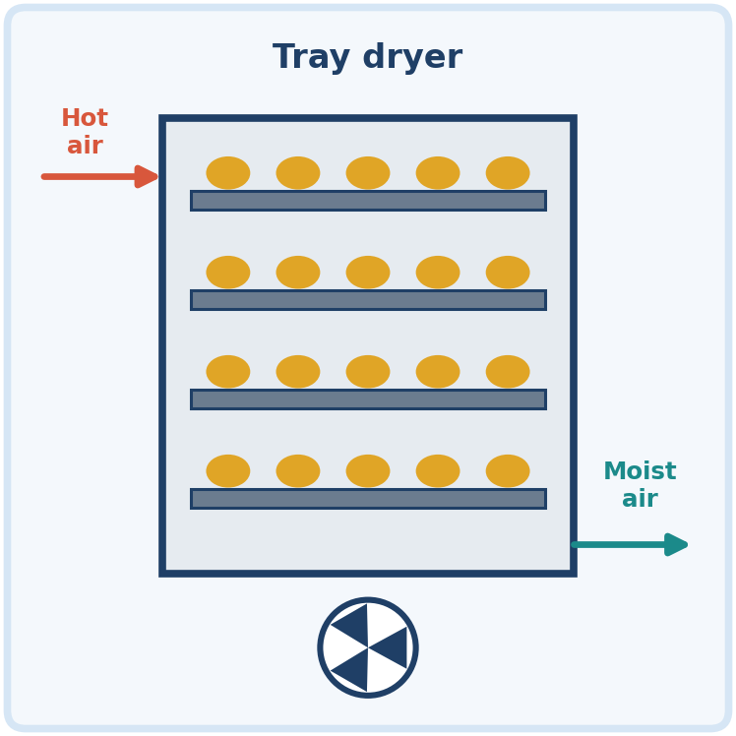
২.৪ ড্রায়ারের ব্যবহার (Uses of Dryer)
খাদ্য থেকে আর্দ্রতা অপসারণ
ড্রায়ার খাদ্য থেকে নির্দিষ্ট পরিমাণ পানি/আর্দ্রতা অপসারণ করে খাদ্যের সংরক্ষণকাল বাড়ায়।
শুকানো খাদ্য: দুধের গুঁড়া, শুকনো ফল, শাকসবজি, মসলা, মাছ, শস্য ও স্টার্চজাত পণ্য।
সুবিধা: ওজন ও আয়তন কমে, পরিবহন সহজ হয় এবং অনেক ক্ষেত্রে জীবাণুর বৃদ্ধি ধীর হয়।
প্রধান ধরন: Tray dryer, cabinet dryer, spray dryer, drum dryer ও freeze dryer।
তাপমাত্রা, বায়ুপ্রবাহ, আর্দ্রতা, শুকানোর সময় ও খাদ্যের পুরুত্ব পণ্যের গুণমানকে প্রভাবিত করে।
সতর্কতা: অতিরিক্ত তাপে রং, স্বাদ, পুষ্টি ও গঠন নষ্ট হতে পারে।
Food Engineering Fundamentals | বিষয় কোড: ২৬৯১১ | ফুড টেকনোলজি
16

Slide 17
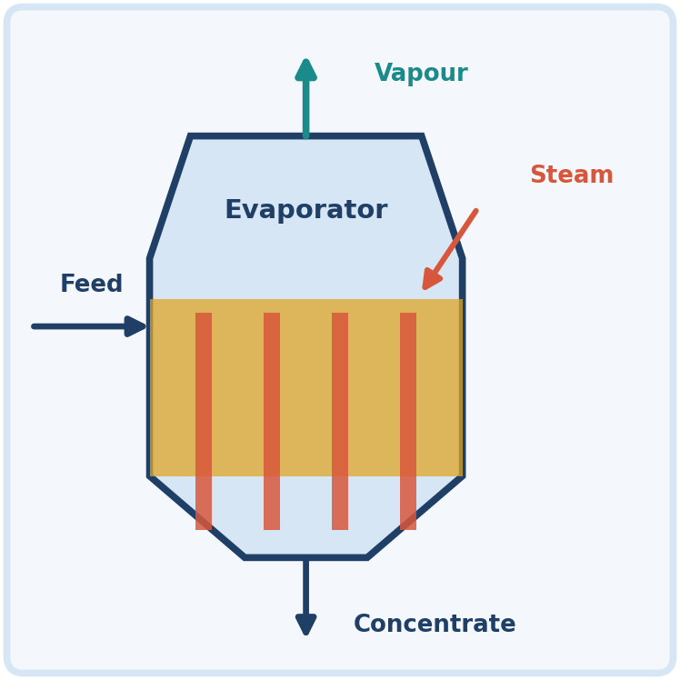
২.৫ ইভাপোরেটরের ব্যবহার (Uses of Evaporator)
তরল খাদ্য ঘন করা
ইভাপোরেটর তাপ প্রয়োগ করে তরল খাদ্যের কিছু পানি বাষ্পে পরিণত করে; ফলে দ্রবণের ঘনত্ব বাড়ে।
ব্যবহার: দুধ ঘন করা, ফলের রস ঘনীভূত করা, চিনির সিরাপ তৈরি ও খাদ্য উপাদান প্রস্তুত।
প্রধান অংশ: হিটিং সারফেস, বাষ্প/ভ্যাকুয়াম ব্যবস্থা, ফিড ইনলেট, কনসেনট্রেট আউটলেট ও কনডেনসার।
ভ্যাকুয়ামে কম তাপমাত্রায় বাষ্পীভবন সম্ভব; তাপ-সংবেদনশীল খাদ্যের গুণমান রক্ষা করতে সহায়তা করে।
প্রধান ধরন: Open pan, falling-film, rising-film ও forced-circulation evaporator।
মূল ধারণা: পানি অপসারণ → দ্রবীভূত কঠিন পদার্থের ঘনত্ব বৃদ্ধি।
Food Engineering Fundamentals | বিষয় কোড: ২৬৯১১ | ফুড টেকনোলজি
17

Slide 18
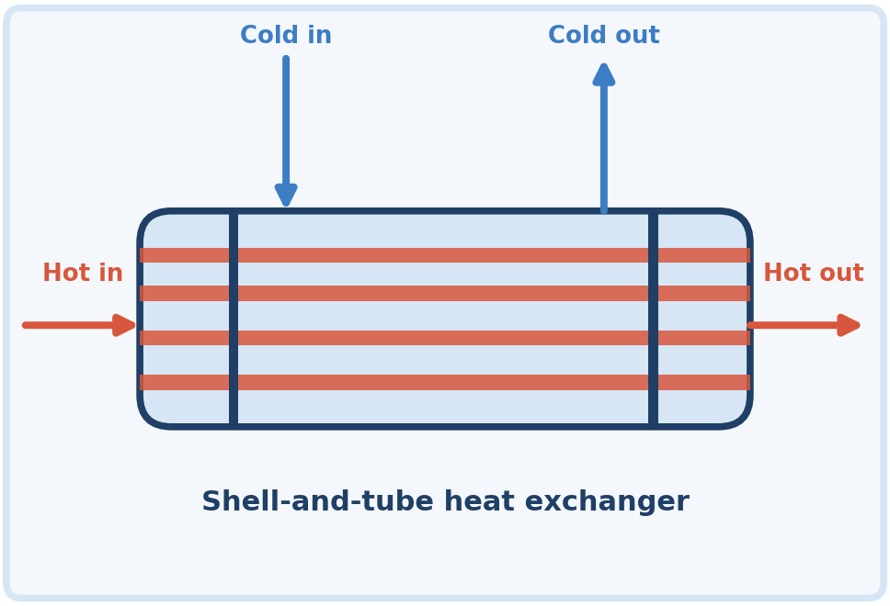
২.৬ হিট এক্সচেঞ্জারের ব্যবহার
তাপ স্থানান্তরের মাধ্যমে উত্তপ্ত বা শীতল করা
হিট এক্সচেঞ্জার দুই তরল/মাধ্যমের মধ্যে তাপ স্থানান্তর করে; সাধারণত মাধ্যম দুটি সরাসরি মেশে না।
ব্যবহার: দুধ পাস্তুরাইজেশন, খাদ্য গরম করা, দ্রুত ঠান্ডা করা, রেফ্রিজারেশন ও তাপ পুনরুদ্ধার।
প্রধান ধরন: Double-pipe, shell-and-tube এবং plate heat exchanger।
Plate heat exchanger দুধ ও তরল খাদ্যে বহুল ব্যবহৃত; পরিষ্কার ও তাপ স্থানান্তর কার্যকর।
কার্যকারিতা নির্ভর করে তাপমাত্রার পার্থক্য, প্রবাহহার, পৃষ্ঠের ক্ষেত্রফল ও fouling-এর ওপর।
খাদ্য নিরাপত্তা: পাস্তুরাইজেশনে নির্ধারিত তাপমাত্রা ও সময় নিশ্চিত করতে হবে।
Food Engineering Fundamentals | বিষয় কোড: ২৬৯১১ | ফুড টেকনোলজি
18

Slide 19
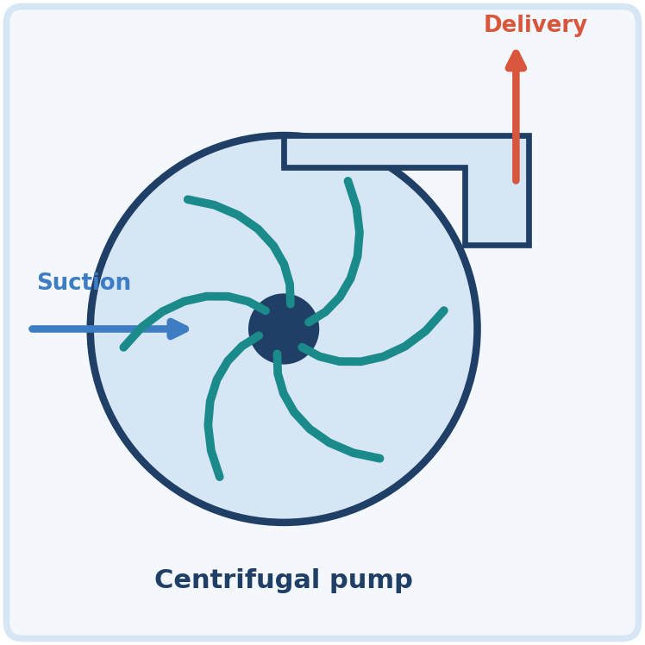
২.৭ সেন্ট্রিফিউগাল পাম্পের কার্যপ্রণালি
Centrifugal pump — অংশ ও কাজ
প্রধান অংশ: impeller, casing, suction pipe, foot valve/strainer, delivery pipe, delivery valve ও pressure gauge।
ইমপেলার ঘুরলে তরলের বেগ ও চাপ বাড়ে; casing-এ বেগের শক্তির একাংশ চাপশক্তিতে রূপান্তরিত হয়।
চাপের পার্থক্যের কারণে suction pipe দিয়ে তরল পাম্পে প্রবেশ করে এবং delivery pipe দিয়ে বের হয়।
পাম্প চালুর আগে suction line-এ তরল ভরা (priming) প্রয়োজন হতে পারে; পাম্পের নির্দেশনা অনুসরণ করতে হবে।
ব্যবহার: দুধ, পানি, জুস ও পরিষ্কার তরল স্থানান্তর—তবে খাদ্য-উপযোগী উপাদান ও স্যানিটারি নকশা জরুরি।
প্রবাহপথ: উৎস/সাম্প → suction pipe → impeller/casing → delivery pipe → গন্তব্য।
Food Engineering Fundamentals | বিষয় কোড: ২৬৯১১ | ফুড টেকনোলজি
19

Slide 20
২.৮ পাম্প নির্বাচনে গুরুত্বপূর্ণ বিষয়
খাদ্য শিল্পে উপযুক্ত পাম্প নির্বাচন
প্রয়োজনীয় flow rate (প্রবাহহার) এবং total head/চাপ নির্ধারণ করতে হবে।
তরলের সান্দ্রতা, তাপমাত্রা, কঠিন কণার উপস্থিতি ও রাসায়নিক বৈশিষ্ট্য বিবেচনা করতে হবে।
খাদ্যের সংস্পর্শে থাকা অংশ food-grade, corrosion-resistant এবং পরিষ্কার করা সহজ হওয়া উচিত।
পাম্পে cavitation, leakage, অতিরিক্ত শব্দ ও কম প্রবাহের লক্ষণ পর্যবেক্ষণ করতে হবে।
সঠিক পাম্প শক্তি খরচ, পণ্যের ক্ষতি ও রক্ষণাবেক্ষণ ব্যয় কমাতে সাহায্য করে।
ব্যবহারিক কাজ: একটি তরল খাদ্য পরিবহনের জন্য পাম্প বেছে নেওয়ার কারণ লিখো।
Food Engineering Fundamentals | বিষয় কোড: ২৬৯১১ | ফুড টেকনোলজি
20

Slide 21
২.৯ অধ্যায় ২ — অনুশীলনী
সংক্ষিপ্ত ও বর্ণনামূলক প্রশ্ন
১. ড্রায়ার, ইভাপোরেটর ও হিট এক্সচেঞ্জারের কাজ লিখো।
২. ড্রায়ার ও ইভাপোরেটরের মধ্যে পার্থক্য ব্যাখ্যা করো।
৩. সেন্ট্রিফিউগাল পাম্পের প্রধান অংশগুলোর নাম লিখো।
৪. সেন্ট্রিফিউগাল পাম্প কীভাবে তরল পরিবহন করে—ধাপসহ ব্যাখ্যা করো।
৫. খাদ্য শিল্পে পাম্প নির্বাচনের পাঁচটি বিষয় উল্লেখ করো।
৬. খাদ্য প্রক্রিয়ায় হিট এক্সচেঞ্জার ব্যবহারের দুটি উদাহরণ দাও।
পরীক্ষার প্রস্তুতি: সংজ্ঞা + কার্যপ্রণালি + অংশের নাম + ব্যবহার — চারটি দিক প্রস্তুত রাখো।
Food Engineering Fundamentals | বিষয় কোড: ২৬৯১১ | ফুড টেকনোলজি
21

Slide 22
অধ্যায় ৩: মেজারিং ইন্সট্রুমেন্টস
তাপমাত্রা
চাপ
ঘনত্ব
সান্দ্রতা
থার্মোমিটার
প্রেসার গেজ
হাইড্রোমিটার
ভিসকোমিটার
প্রবাহ
আর্দ্রতা
ফ্লোমিটার
হাইগ্রোমিটার
ব্যবহারিক কাজ
যন্ত্র শনাক্তকরণ → প্রধান অংশ চিহ্নিতকরণ → লেবেলিং → রেকর্ড সংরক্ষণ
Food Engineering Fundamentals | 26911
22

Slide 23
৩.০ ভূমিকা: পরিমাপ ও পরিমাপক যন্ত্রপাতি
পরিমাপ, যন্ত্র ও প্রক্রিয়া-পরামিতি
পরিমাপ হলো কোনো ভৌত রাশির মানকে নির্দিষ্ট একক ও মানদণ্ডের সঙ্গে তুলনা করে নির্ণয় করা।
খাদ্য শিল্পে তাপমাত্রা, চাপ, ঘনত্ব, সান্দ্রতা, প্রবাহহার ও আর্দ্রতা পরিমাপ করা হয়।
পরিমাপের সঠিকতা পণ্যের গুণমান, খাদ্য নিরাপত্তা, উৎপাদন নিয়ন্ত্রণ ও রেকর্ড সংরক্ষণে গুরুত্বপূর্ণ।
যন্ত্র নির্বাচন, সঠিক ব্যবহার, calibration এবং নিয়মিত রক্ষণাবেক্ষণ নির্ভরযোগ্য ফল নিশ্চিত করে।
এই অধ্যায়ে: Measurement system → পরিমাপক যন্ত্র → তাপ, চাপ, ঘনত্ব, সান্দ্রতা, প্রবাহ ও তাপমাত্রা।
Food Engineering Fundamentals | বিষয় কোড: ২৬৯১১ | ফুড টেকনোলজি
23

Slide 24
৩.১ পরিমাপ ও পরিমাপ পদ্ধতি
Measurement and measurement system
পরিমাপ পদ্ধতি হলো নির্দিষ্ট রাশির মান নির্ণয়, প্রদর্শন ও নথিভুক্ত করার ব্যবস্থা।
Direct measurement: যন্ত্র থেকে সরাসরি মান পড়া—যেমন থার্মোমিটারে তাপমাত্রা পড়া।
Indirect measurement: একাধিক পরিমাপ ও সূত্র ব্যবহার করে মান বের করা—যেমন ভর ও আয়তন থেকে ঘনত্ব নির্ণয়।
একটি পরিমাপ ব্যবস্থায় সেন্সর/প্রোব, ট্রান্সডিউসার, সিগন্যাল প্রসেসিং ও ডিসপ্লে থাকতে পারে।
পরিমাপে একক, যন্ত্রের রেঞ্জ, resolution, accuracy এবং calibration বিবেচনা করতে হয়।
উদাহরণ: ঘনত্ব ρ = m/V; এখানে m = ভর এবং V = আয়তন।
Food Engineering Fundamentals | বিষয় কোড: ২৬৯১১ | ফুড টেকনোলজি
24

Slide 25
৩.২ পরিমাপক যন্ত্রের ধরন ও ব্যবহার
খাদ্য শিল্পে সাধারণ measuring instruments
তাপমাত্রা: liquid-in-glass thermometer, digital thermometer, thermocouple ও RTD।
চাপ: pressure gauge, manometer ও pressure transmitter।
প্রবাহ: rotameter, orifice meter, turbine meter ও flow sensor।
ভর/ওজন: weighing balance ও load cell; আর্দ্রতা: moisture meter/hygrometer।
যন্ত্র ব্যবহারের আগে zero check, পরিষ্কার অবস্থা, উপযুক্ত range ও calibration status যাচাই করতে হবে।
ভুল রিডিং এড়াতে: সঠিক অবস্থানে সেন্সর বসাও এবং এককসহ মান লিখে রাখো।
Food Engineering Fundamentals | বিষয় কোড: ২৬৯১১ | ফুড টেকনোলজি
25

Slide 26
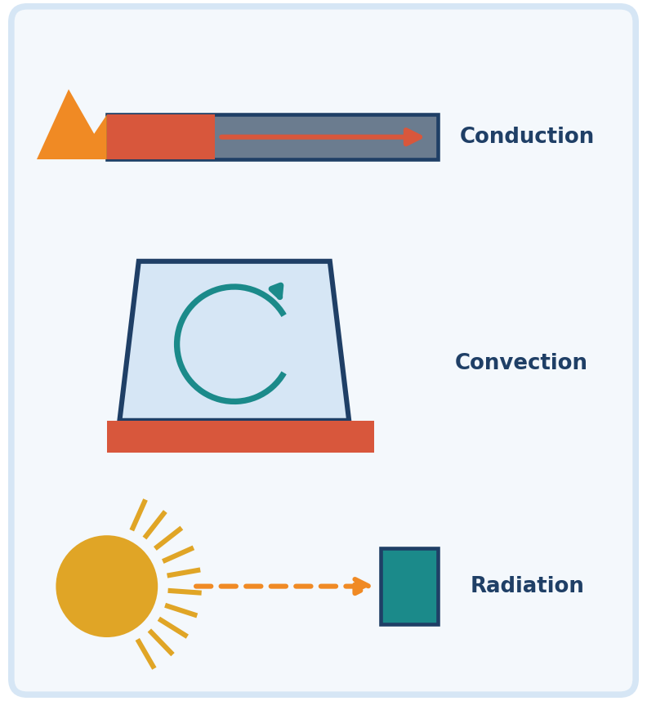
৩.৩ তাপ ও তাপমাত্রা
Heat বনাম Temperature
তাপ (Heat): তাপমাত্রার পার্থক্যের কারণে এক বস্তু থেকে অন্য বস্তুতে স্থানান্তরিত শক্তি। একক: joule (J)।
তাপমাত্রা (Temperature): কোনো বস্তু কতটা গরম বা ঠান্ডা তার পরিমাপ। একক: °C, °F বা K।
তাপের পরিমাণ ভর, পদার্থের specific heat এবং তাপমাত্রার পরিবর্তনের ওপর নির্ভর করে।
সংবেদনশীল খাদ্যে উত্তাপ ও শীতলীকরণের হার রং, স্বাদ, পুষ্টি, গঠন ও নিরাপত্তায় প্রভাব ফেলে।
সাধারণ থার্মোমিটারে তাপমাত্রা পড়ার সময় চোখকে স্কেলের সমতলে রাখতে হয়।
পার্থক্য: Heat হলো শক্তির স্থানান্তর; Temperature হলো গরম-ঠান্ডার পরিমাপ।
Food Engineering Fundamentals | বিষয় কোড: ২৬৯১১ | ফুড টেকনোলজি
26

Slide 27
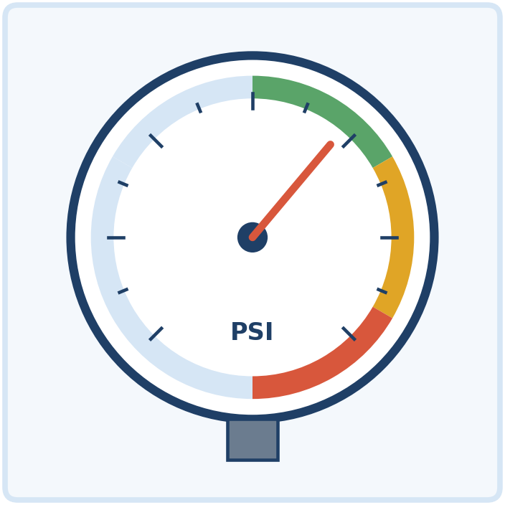
৩.৪ চাপ (Pressure) ও চাপ পরিমাপক যন্ত্র
চাপের ধারণা ও একক
চাপ হলো একক ক্ষেত্রফলের ওপর লম্বভাবে ক্রিয়াশীল বল। সূত্র: P = F/A।
SI একক pascal (Pa); প্রচলিত একক kPa, bar, atm, psi ও mmHg।
চাপ মাপার যন্ত্র: pressure gauge, manometer ও pressure transmitter।
খাদ্য শিল্পে পাম্প, বয়লার, স্টিম লাইন, ফিল্টার, প্যাকেজিং ও প্রক্রিয়াকরণ ট্যাংকে চাপ পর্যবেক্ষণ করা হয়।
Gauge pressure বায়ুমণ্ডলীয় চাপের তুলনায় মাপা হয়; absolute pressure শূন্য চাপের তুলনায় মাপা হয়।
নিরাপত্তা: চাপযুক্ত যন্ত্রে অনুমোদিত সীমা অতিক্রম করা যাবে না।
Food Engineering Fundamentals | বিষয় কোড: ২৬৯১১ | ফুড টেকনোলজি
27

Slide 28
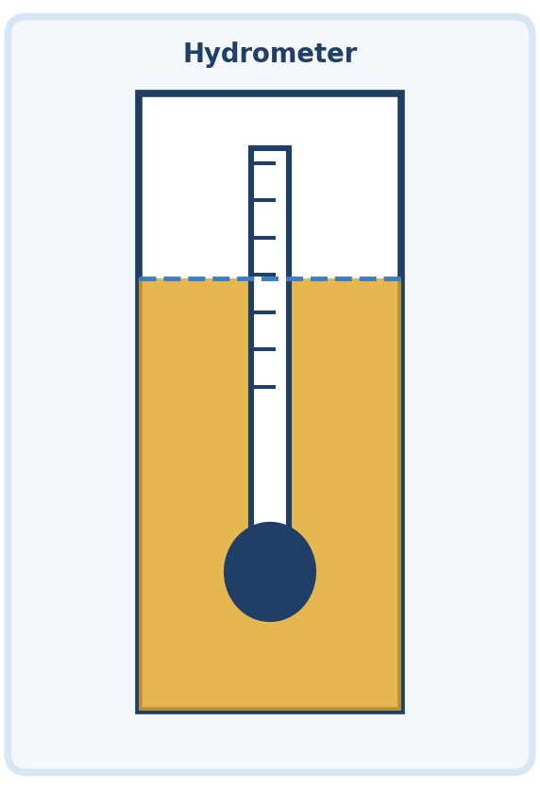
৩.৫ ঘনত্ব ও আপেক্ষিক ঘনত্ব
Density and Specific Gravity
ঘনত্ব হলো একক আয়তনে পদার্থের ভর। সূত্র: ρ = m/V।
SI একক kg/m³; খাদ্য পরীক্ষাগারে g/cm³ বা kg/L-ও ব্যবহৃত হয়।
আপেক্ষিক ঘনত্ব (specific gravity) হলো নির্দিষ্ট তাপমাত্রায় পদার্থের ঘনত্ব ও রেফারেন্স পদার্থের ঘনত্বের অনুপাত।
ব্যবহার: দুধ, সিরাপ, তেল, ফলের রস ও দ্রবণের মান যাচাই।
পরিমাপের সময় তাপমাত্রা উল্লেখ করা জরুরি, কারণ তাপমাত্রা পরিবর্তনে আয়তন ও ঘনত্ব বদলাতে পারে।
উদাহরণ: ভর ২০০ g এবং আয়তন ২৫০ cm³ হলে ρ = ২০০/২৫০ = ০.৮ g/cm³।
Food Engineering Fundamentals | বিষয় কোড: ২৬৯১১ | ফুড টেকনোলজি
28

Slide 29
৩.৬ সান্দ্রতা, প্রবাহ ও আর্দ্রতা
Viscosity, Flow and Humidity
সান্দ্রতা (Viscosity): প্রবাহের সময় তরলের অভ্যন্তরীণ প্রবাহ-প্রতিরোধ; মধু পানির তুলনায় বেশি সান্দ্র।
প্রবাহহার (Flow rate): একক সময়ে কোনো নির্দিষ্ট অংশ দিয়ে প্রবাহিত তরলের আয়তন বা ভর।
প্রবাহ মাপার যন্ত্র: rotameter, flow meter এবং উপযুক্ত ক্ষেত্রে volumetric/gravimetric method।
আর্দ্রতা (Humidity): বায়ুতে জলীয় বাষ্পের পরিমাণ; relative humidity সাধারণত শতাংশে প্রকাশ করা হয়।
খাদ্য শুকানো, গুদামজাতকরণ, বেকিং ও প্যাকেজিংয়ে সান্দ্রতা, প্রবাহ ও আর্দ্রতা গুরুত্বপূর্ণ।
প্রয়োগ: আর্দ্রতা নিয়ন্ত্রণ শুকনো খাদ্যের গুণমান ও সংরক্ষণে সহায়তা করে।
Food Engineering Fundamentals | বিষয় কোড: ২৬৯১১ | ফুড টেকনোলজি
29

Slide 30
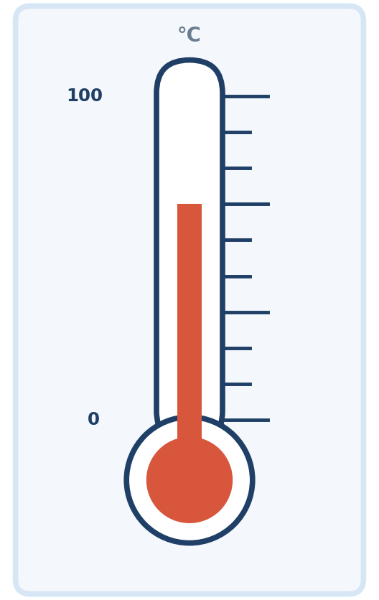
৩.৭ তাপমাত্রা পরিমাপক যন্ত্র
Temperature measuring instruments
Liquid-in-glass thermometer: তরলের প্রসারণের মাধ্যমে তাপমাত্রা নির্দেশ করে।
Digital thermometer: সেন্সর থেকে পাওয়া সংকেত ডিজিটাল মান হিসেবে দেখায়।
Thermocouple: দুটি ভিন্ন ধাতুর সংযোগে উৎপন্ন তাপ-বিদ্যুৎ বিভব ব্যবহার করে তাপমাত্রা মাপে।
RTD: তাপমাত্রার সঙ্গে ধাতব সেন্সরের বৈদ্যুতিক রোধ পরিবর্তনের ভিত্তিতে কাজ করে।
খাদ্য প্রক্রিয়ায় পাস্তুরাইজেশন, রান্না, বেকিং, হিমায়ন ও কোল্ড-স্টোরেজে তাপমাত্রা পরিমাপ অপরিহার্য।
ব্যবহারিক: বরফ-জল মিশ্রণে উপযুক্ত থার্মোমিটারের রিডিং যাচাই করো—নির্দেশনা মেনে।
Food Engineering Fundamentals | বিষয় কোড: ২৬৯১১ | ফুড টেকনোলজি
30

Slide 31
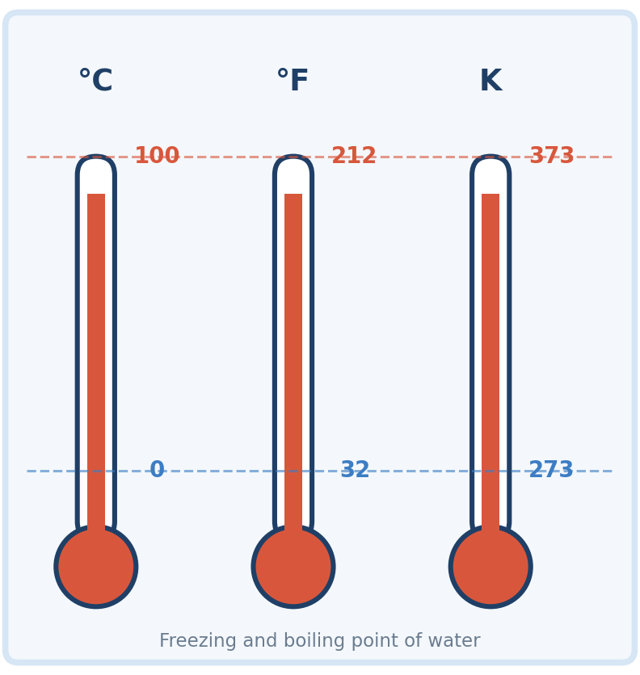
৩.৮ তাপমাত্রার স্কেল ও রূপান্তর সূত্র
Celsius, Fahrenheit, Kelvin ও Rankine
সেলসিয়াস থেকে ফারেনহাইট: °F = (9/5 × °C) + 32।
ফারেনহাইট থেকে সেলসিয়াস: °C = (°F − 32) × 5/9।
সেলসিয়াস থেকে কেলভিন: K = °C + 273.15 (আনুমানিক হিসাবে +273)।
কেলভিন থেকে সেলসিয়াস: °C = K − 273.15।
Rankine: °R = °F + 459.67; আনুমানিক হিসাবে °F + 460।
পানির হিমাঙ্ক: 0°C = 32°F = 273.15 K; স্ফুটনাঙ্ক: 100°C = 212°F = 373.15 K (স্বাভাবিক চাপে)।
সমস্যা সমাধানে: প্রদত্ত একক শনাক্ত → সূত্র নির্বাচন → মান বসানো → এককসহ উত্তর।
Food Engineering Fundamentals | বিষয় কোড: ২৬৯১১ | ফুড টেকনোলজি
31

Slide 32
৩.৯ তাপমাত্রা রূপান্তর — উদাহরণ
ধাপে ধাপে সমাধান
প্রশ্ন: ৫০°C কে °F-এ রূপান্তর করো।
সূত্র: °F = (9/5 × °C) + 32।
মান বসিয়ে: °F = (9/5 × 50) + 32 = 90 + 32।
উত্তর: ৫০°C = ১২২°F।
প্রশ্ন: 98.4°F কে °C-এ রূপান্তর করো।
°C = (98.4 − 32) × 5/9 = 66.4 × 5/9 ≈ 36.9°C।
প্র্যাকটিস: ২৫°C কে °F ও K-এ এবং ১০৪°F কে °C-এ রূপান্তর করো।
Food Engineering Fundamentals | বিষয় কোড: ২৬৯১১ | ফুড টেকনোলজি
32

Slide 33
তাপমাত্রা পরিমাপ: পারদ থার্মোমিটার
প্রয়োজনীয় উপকরণ: পারদ থার্মোমিটার, বিকার, বুনসেন বার্নার/হিটার এবং পানি বা তরল।
প্রথমে থার্মোমিটার ও প্রয়োজনীয় সরঞ্জাম প্রস্তুত করতে হবে।
বিকারে রাখা তরল হিটার/বার্নারের সাহায্যে উত্তপ্ত করতে হবে।
থার্মোমিটারটি সাবধানে উত্তপ্ত তরলের মাঝে স্থাপন করে রিডিং নিতে হবে।
রিডিং ও কাজের রেকর্ড সংরক্ষণ করতে হবে।
নিরাপত্তা
গরম তরল ও হিটিং ডিভাইস ব্যবহারে সতর্কতা অবলম্বন করতে হবে। PPE ব্যবহার এবং কাজ শেষে এলাকা পরিষ্কার করতে হবে।
Food Engineering Fundamentals | 26911
33

Slide 34
৩.১০ অধ্যায় ৩ — অনুশীলনী
পরিমাপ ও পরিমাপক যন্ত্র
১. Direct ও indirect measurement-এর সংজ্ঞা ও উদাহরণ দাও।
২. তাপ ও তাপমাত্রার মধ্যে পার্থক্য লেখো।
৩. চাপ, ঘনত্ব, সান্দ্রতা, প্রবাহহার ও আর্দ্রতার সংজ্ঞা লেখো।
৪. তাপমাত্রা পরিমাপক চারটি যন্ত্রের নাম ও কাজ লেখো।
৫. ১৫০°C কে °F ও K-এ রূপান্তর করো।
৬. ২ kg ভরের একটি তরলের আয়তন ০.০০২ m³ হলে ঘনত্ব নির্ণয় করো।
পরবর্তী ধাপ: প্রতিটি যন্ত্রের চিত্র, অংশ চিহ্নিতকরণ এবং ল্যাবভিত্তিক ব্যবহার যুক্ত করা হবে।
Food Engineering Fundamentals | বিষয় কোড: ২৬৯১১ | ফুড টেকনোলজি
34

Slide 35
অধ্যায় ৪: খাদ্য প্রক্রিয়া শিল্পে প্রসেস সিম্বল
প্রসেস সিম্বল
ইন্সট্রুমেন্টাল সিম্বল
ইলেকট্রিক্যাল সিম্বল
খাদ্য প্রক্রিয়া শিল্পের বিভিন্ন প্রক্রিয়া ও যন্ত্রকে চিত্রের মাধ্যমে উপস্থাপনের প্রতীক।
পরিমাপক/নিয়ন্ত্রণ যন্ত্রের প্রতীক ও চিত্র।
ইলেকট্রিক্যাল উপাদান ও সংযোগ বোঝাতে ব্যবহৃত প্রতীক।
যন্ত্র
প্রবাহ
নিয়ন্ত্রণ
সিগন্যাল
প্রসেস
Food Engineering Fundamentals | 26911
35

Slide 36
৪.১ প্রসেস সিম্বল কী?
Process symbol ও flow diagram-এর ভিত্তি
• প্রসেস সিম্বল হলো যন্ত্রপাতি বা অপারেশনকে সরল চিত্রে প্রকাশ করার প্রচলিত পদ্ধতি।
• তীরচিহ্ন দিয়ে কাঁচামাল, পণ্য, বাষ্প, পানি বা বর্জ্যের প্রবাহের দিক দেখানো হয়।
• একটি ডায়াগ্রামে ইনলেট, আউটলেট, প্রধান যন্ত্র এবং সহায়ক লাইন স্পষ্টভাবে দেখাতে হয়।
• প্রতীক ব্যবহারে একই প্রকল্পের সব ডায়াগ্রামে সামঞ্জস্য বজায় রাখতে হবে।
কাঁচামাল
প্রসেস ইউনিট
পণ্য
36
ফুড ইঞ্জিনিয়ারিং ফান্ডামেন্টালস • অধ্যায় ৪ • স্লাইড 36

Slide 37
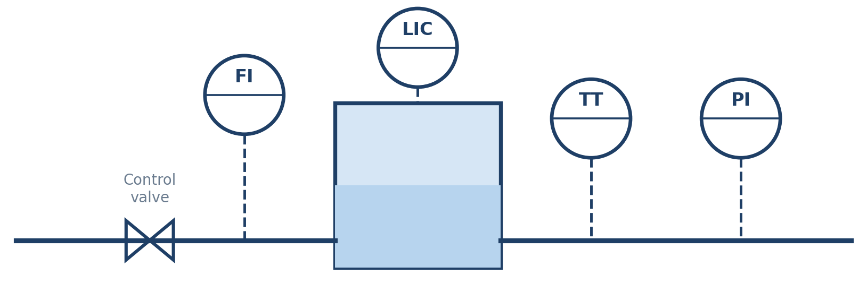
৪.২ প্রসেস ইন্সট্রুমেন্টেশন: পরিচিতি
Textbook pages: electrical symbols, flow, pressure, level, temperature and combined instruments
১. Electrical symbols
২. Instrument tags
৩. Process diagrams
সার্কিট, সংযোগ, সুইচ, রেজিস্টর, ক্যাপাসিটর, ট্রান্সফরমার ও মিটার বোঝাতে ব্যবহৃত চিহ্ন।
PI, FI, TI, LI, PC, FC, TC ইত্যাদি দিয়ে পরিমাপ, নির্দেশনা, নিয়ন্ত্রণ ও রেকর্ডিং বোঝানো হয়।
পাইপলাইনে সেন্সর, কন্ট্রোলার, রেকর্ডার ও কন্ট্রোল ভালভের সংযোগ দেখানো হয়।
মূল ধারণা: একটি চিহ্ন কী মাপছে, কীভাবে সংকেত পাঠাচ্ছে এবং কোথায় নিয়ন্ত্রণ হচ্ছে—এই তিনটি বিষয় একসঙ্গে পড়তে হবে।
Food Engineering Fundamentals | Instrumentation & Process Symbols
37

Slide 38
৪.৩ Electrical Symbols — মৌলিক চিহ্ন
বইয়ের Electrical symbols with diagram অংশের সারাংশ
───
Connection / Wire
⏚
Ground / Earth
বৈদ্যুতিক সংযোগ বা তার
নিরাপত্তার জন্য আর্থ সংযোগ
—| |—
Capacitor
—/\/\—
Resistor
বৈদ্যুতিক চার্জ সঞ্চয় করে
কারেন্ট প্রবাহে বাধা সৃষ্টি করে
—((((—
Coil / Inductor
—( ~ )—
AC source
চৌম্বক ক্ষেত্রের মাধ্যমে শক্তি সঞ্চয়
পরিবর্তী কারেন্টের উৎস
নোট: এখানে কিছু চিহ্ন টাইপোগ্রাফিকভাবে সরলীকৃত; সার্কিট আঁকার সময় নির্দিষ্ট স্ট্যান্ডার্ড প্রতীক অনুসরণ করতে হবে।
Food Engineering Fundamentals | Instrumentation & Process Symbols
38

Slide 39
৪.৪ Electrical Symbols — উপাদান ও সুইচ
Components and contact symbols
Fixed capacitor
Variable capacitor
স্থির ধারক; capacitance পরিবর্তন করা যায় না।
চলমান প্লেটের সাহায্যে ধারকত্ব পরিবর্তন করা যায়।
Fixed resistor
Variable resistor / Rheostat
নির্দিষ্ট রোধের উপাদান।
রোধ পরিবর্তন করে কারেন্ট নিয়ন্ত্রণ করা হয়।
Normally-open contact
Normally-closed contact
স্বাভাবিক অবস্থায় সার্কিট খোলা থাকে; সক্রিয় হলে বন্ধ হয়।
স্বাভাবিক অবস্থায় সার্কিট বন্ধ থাকে; সক্রিয় হলে খোলে।
Push button
Transformer / Rectifier
ম্যানুয়াল ইনপুট; NO/NC ও spring-return ধরন থাকতে পারে।
ভোল্টেজ রূপান্তর এবং AC থেকে DC পাওয়ার কাজে ব্যবহৃত হয়।
Food Engineering Fundamentals | Instrumentation & Process Symbols
39

Slide 40
৪.৫ Instrument Tag — অক্ষরের অর্থ
Common letter codes used in process instrumentation
F
P
L
T
Flow
Pressure
Level
Temperature
প্রবাহ
চাপ
তরলের উচ্চতা
তাপমাত্রা
I
T
C
R
Indicator
Transmitter
Controller
Recorder
মান দেখায়
পরিমাপের সংকেত পাঠায়
নির্ধারিত মান অনুযায়ী নিয়ন্ত্রণ করে
সময় অনুযায়ী মান রেকর্ড করে
Food Engineering Fundamentals | Instrumentation & Process Symbols
40

Slide 41
৪.৬ Flow Measurement Symbols
প্রবাহ পরিমাপ, নির্দেশনা ও রেকর্ডিং
FI
Flow Indicator
FE
Flow Element
প্রবাহের মান স্থানীয়ভাবে দেখায়।
প্রাথমিক সেন্সিং উপাদান; যেমন orifice/flow element।
FR
Flow Recorder
FRC
Flow Recorder-Controller
প্রবাহের পরিবর্তন রেকর্ড করে।
প্রবাহ রেকর্ড করে এবং নিয়ন্ত্রণ সংকেত দেয়।
FIC
Flow Indicating Controller
FT
Flow Transmitter
প্রবাহ দেখায় ও নির্ধারিত মানে নিয়ন্ত্রণ করে।
সেন্সরের পরিমাপকে দূরবর্তী যন্ত্রে পাঠায়।
Food Engineering Fundamentals | Instrumentation & Process Symbols
41

Slide 42
৪.৭ Pressure Measurement & Control
চাপ পরিমাপ, অ্যালার্ম, রেকর্ডিং ও নিয়ন্ত্রণ
PI
Pressure Indicator
PR
Pressure Recorder
চাপের বর্তমান মান দেখায়।
চাপের মান সময়ের সঙ্গে রেকর্ড করে।
PA
Pressure Alarm
PC
Pressure Controller
চাপ নির্ধারিত সীমা ছাড়ালে সতর্ক করে।
প্রক্রিয়ার চাপকে নির্ধারিত মানে রাখে।
PCV
Pressure Control Valve
PRC
Pressure Recorder-Controller
কন্ট্রোলারের সংকেত অনুযায়ী চাপ/প্রবাহ নিয়ন্ত্রণ করে।
চাপ রেকর্ড এবং নিয়ন্ত্রণ—দুই কাজ করে।
Food Engineering Fundamentals | Instrumentation & Process Symbols
42

Slide 43
৪.৮ Level Measurement & Control
ট্যাংক বা পাত্রে তরলের উচ্চতা নির্ণয়
LI
Level Indicator
LG
Level Gauge / Glass
ট্যাংকের তরল স্তর দেখায়।
দৃষ্টির মাধ্যমে সরাসরি স্তর পর্যবেক্ষণ।
LC
Level Controller
LR
Level Recorder
তরলের স্তর নির্ধারিত সীমায় রাখে।
সময় অনুযায়ী স্তরের পরিবর্তন রেকর্ড করে।
LA
Level Alarm
LIC
Level Indicating Controller
উচ্চ বা নিম্ন স্তরে সতর্ক সংকেত দেয়।
স্তর দেখায় এবং নিয়ন্ত্রণ করে।
Food Engineering Fundamentals | Instrumentation & Process Symbols
43

Slide 44
৪.৯ Temperature Measurement & Control
তাপমাত্রা নির্দেশনা, ট্রান্সমিশন, রেকর্ডিং ও কন্ট্রোল
TW
Temperature Well
TI
Temperature Indicator
প্রোবকে প্রক্রিয়ার তরল থেকে সুরক্ষা দেয়।
তাপমাত্রার মান দেখায়।
TE
Temperature Element
TT
Temperature Transmitter
তাপমাত্রা সেন্স করার উপাদান।
তাপমাত্রার সংকেত দূরবর্তী স্থানে পাঠায়।
TR
Temperature Recorder
TIC
Temperature Indicating Controller
তাপমাত্রার পরিবর্তন রেকর্ড করে।
তাপমাত্রা দেখায় এবং সেট-পয়েন্টে নিয়ন্ত্রণ করে।
Food Engineering Fundamentals | Instrumentation & Process Symbols
44

Slide 45
৪.১০ Miscellaneous Process Instruments
বিশেষ ভৌত বৈশিষ্ট্য ও যন্ত্রের গতি পরিমাপ
SR
Speed Recorder
WR
Weight Recorder
মেশিন বা মোটরের গতি রেকর্ড করে।
ওজন/লোডের পরিবর্তন রেকর্ড করে।
VR
Viscosity Recorder
DR
Density Recorder
তরলের সান্দ্রতা রেকর্ড করে।
ঘনত্বের মান রেকর্ড করে।
CR
Conductivity Recorder
MR
Moisture Recorder
দ্রবণের বৈদ্যুতিক পরিবাহিতা রেকর্ড করে।
পণ্য বা কাগজের আর্দ্রতা রেকর্ড করে।
HIC
Hand Controller
PHRC
pH Recorder-Controller
অপারেটর হাতে নিয়ন্ত্রণ সংকেত দিতে পারেন।
pH মান রেকর্ড ও নিয়ন্ত্রণে ব্যবহৃত হয়।
Food Engineering Fundamentals | Instrumentation & Process Symbols
45

Slide 46
৪.১১ Combined Instruments ও Signal Lines
একাধিক কাজ একসঙ্গে করা এবং যন্ত্রের মধ্যে সংকেত আদান-প্রদান
Combined instrument
Local / Board-mounted
যেমন FRC = Flow + Recorder + Controller; TIC = Temperature + Indicator + Controller।
Local: যন্ত্র প্রক্রিয়ার কাছে। Board-mounted: কন্ট্রোল প্যানেল/বোর্ডে।
Signal line
Control loop
Solid/dashed line ও line marks দিয়ে বৈদ্যুতিক, pneumatic বা অন্য signal path বোঝানো হতে পারে।
Sensor → Transmitter → Controller → Control valve → Process; feedback দিয়ে set-point বজায় রাখা হয়।
Sensor
Transmitter
Controller
Valve
Process
Feedback signal সাধারণত controller-কে process-এর বর্তমান অবস্থা জানায়।
Food Engineering Fundamentals | Instrumentation & Process Symbols
46

Slide 47
৪.১২ Instrument Tag পড়ার অনুশীলন
প্রথম অক্ষর = process variable; পরের অক্ষরগুলো = instrument function
PI
FIC
LIC
Pressure Indicator
চাপ দেখায়
Flow Indicating Controller
প্রবাহ দেখায় ও নিয়ন্ত্রণ করে
Level Indicating Controller
স্তর দেখায় ও নিয়ন্ত্রণ করে
TIC
PRC
FR
Temperature Indicating Controller
তাপমাত্রা দেখায় ও নিয়ন্ত্রণ করে
Pressure Recorder-Controller
চাপ রেকর্ড ও নিয়ন্ত্রণ করে
Flow Recorder
প্রবাহ রেকর্ড করে
মনে রাখো: instrument tag-এর সুনির্দিষ্ট অর্থ ব্যবহৃত standard/legend অনুযায়ী যাচাই করতে হবে।
Food Engineering Fundamentals | Instrumentation & Process Symbols
47

Slide 48
৪.১৩ দ্রুত রিভিশন ও চেকলিস্ট
এই অধ্যায়ের মূল বিষয়গুলো
Electrical symbols: wire, ground, resistor, capacitor, coil, switch, push button
Instrument functions: Indicator (I), Recorder (R), Controller (C), Transmitter (T)
Process variables: Flow (F), Pressure (P), Level (L), Temperature (T)
Miscellaneous: speed, weight, density, viscosity, conductivity, moisture
Signal lines ও mounting location বুঝে P&ID / instrumentation diagram পড়া
Control loop: sensing → transmission → control → final control element
পরবর্তী ধাপ: এই প্রতীকগুলো ব্যবহার করে একটি ছোট process flow / control loop নিজে আঁকো।
Food Engineering Fundamentals | Instrumentation & Process Symbols
48

Slide 49
৪.১৪ প্রসেস ফ্লো ডায়াগ্রাম পড়ার নিয়ম
চিত্র বিশ্লেষণের ধাপ
• ১. ফিড কোথা থেকে ঢুকছে এবং পণ্য/বর্জ্য কোথায় বের হচ্ছে তা চিহ্নিত করুন।
• ২. তীরচিহ্ন দেখে প্রবাহের দিক অনুসরণ করুন।
• ৩. প্রতিটি ইউনিটের কাজ লিখুন—উত্তাপ, শীতলীকরণ, পৃথকীকরণ, শুকানো বা পরিবহন।
• ৪. সহায়ক লাইন (পানি, বাষ্প, গরম/ঠান্ডা মাধ্যম) মূল ফিড লাইনের সঙ্গে গুলিয়ে ফেলবেন না।
• ৫. প্রতীক বই বা প্রতিষ্ঠানের নির্ধারিত legend-এর সঙ্গে মিলিয়ে নিন।
ফিড প্রস্তুতি
প্রসেসিং
পৃথকীকরণ
প্যাকেজিং
49
ফুড ইঞ্জিনিয়ারিং ফান্ডামেন্টালস • অধ্যায় ৪ • স্লাইড 49

Slide 50
৪.১৫ Biscuit Manufacturing Flow Chart
অধ্যায় ৪ • প্রসেস সিম্বল ও যন্ত্রপাতি
বিস্কুট উৎপাদনে উপাদান প্রস্তুতি থেকে প্যাকেজিং পর্যন্ত ধাপগুলো ধারাবাহিকভাবে নিয়ন্ত্রণ করা হয়।
Pre-mixing
Mixing
ময়দা, চিনি, ফ্যাট, দুধ/পানি ও প্রয়োজনীয় additive প্রস্তুত ও মাপা।
নির্দিষ্ট সময় মিশিয়ে কাঙ্ক্ষিত dough consistency তৈরি।
Forming
Baking → Cooling → Packing
Sheeting, gauging, cutting বা moulding দিয়ে আকৃতি দেওয়া।
ওভেনে বেকিং; নিয়ন্ত্রিতভাবে ঠান্ডা করা; metal detection ও প্যাকেজিং।
Pre-mix
Mixing
Forming
Baking
Cooling
Packaging
Food Engineering Fundamentals | 26911 | Food Technology
50

Slide 51
৪.১৬ Rusk Manufacturing Flow Chart
অধ্যায় ৪ • প্রসেস সিম্বল ও যন্ত্রপাতি
রস্ক সাধারণত প্রথমে dough তৈরি ও বেক করা হয়, এরপর slicing এবং দ্বিতীয়বার বেকিং/শুকানোর মাধ্যমে তৈরি হয়।
প্রথম ধাপ
মধ্যবর্তী ধাপ
শেষ ধাপ
উপাদান মাপা → মিশ্রণ → dough তৈরি → প্রথম baking।
ঠান্ডা করা → সমান স্লাইস করা → স্লাইস সাজানো।
দ্বিতীয় baking/drying → cooling → packaging।
লক্ষ্য: কম আর্দ্রতা ও মচমচে গঠন।
Mixing
First baking
Cooling
Slicing
Second baking
Cooling & packing
Food Engineering Fundamentals | 26911 | Food Technology
51

Slide 52
৪.১৭ Ice Cream Manufacturing Flow Chart
অধ্যায় ৪ • প্রসেস সিম্বল ও যন্ত্রপাতি
আইসক্রিমে মিশ্রণ প্রস্তুতি, homogenization, pasteurization, ageing, freezing এবং প্যাকেজিং গুরুত্বপূর্ণ ধাপ।
Mix preparation
Heat treatment
Freezing & hardening
দুধ/ক্রিম, চিনি, stabilizer ও flavour নির্দিষ্ট অনুপাতে মেশানো।
Homogenization ও pasteurization করে গঠন ও নিরাপত্তা উন্নত করা।
Ageing-এর পর air incorporation-সহ freezing; দ্রুত hardening ও frozen storage।
Mixing
Homogenization
Pasteurization
Cooling / Ageing
Freezing
Packing
Hardening
Food Engineering Fundamentals | 26911 | Food Technology
52

Slide 53
৪.১৮ Potato Chips Manufacturing Flow Chart
অধ্যায় ৪ • প্রসেস সিম্বল ও যন্ত্রপাতি
আলুর চিপস উৎপাদনে কাঁচামাল বাছাই, ধোয়া, খোসা ছাড়ানো, slicing, frying এবং seasoning নিয়ন্ত্রণ করা হয়।
Preparation
Processing
Finishing
আলু বাছাই → ধোয়া → খোসা ছাড়ানো → সমান স্লাইস করা।
স্লাইস ধোয়া/স্টার্চ কমানো → পানি ঝরানো → frying।
তেল ঝরানো → seasoning → cooling → প্যাকেজিং ও sealing।
Sorting
Washing
Peeling
Slicing
Frying
Seasoning
Packing
Food Engineering Fundamentals | 26911 | Food Technology
53

Slide 54
৪.১৯ Pizza ও Frozen Pizza Process
অধ্যায় ৪ • প্রসেস সিম্বল ও যন্ত্রপাতি
পিজ্জার ক্ষেত্রে dough প্রস্তুতি, sheet/forming, topping/filling, baking বা par-baking, cooling/freezing ও packaging হয়।
Dough & forming
Topping & baking
Frozen product
উপাদান মিশিয়ে dough তৈরি, বিশ্রাম/fermentation এবং sheet বা shape করা।
Sauce, cheese ও topping যোগ; পণ্যের ধরন অনুযায়ী পূর্ণ baking বা par-baking।
নিয়ন্ত্রিত cooling → freezing → moisture barrier packaging → frozen storage।
Mixing
Sheet / Form
Filling / Topping
Baking
Cooling
Freezing
Packing
Food Engineering Fundamentals | 26911 | Food Technology
54

Slide 55
অধ্যায় ৫: ফুড প্রসেসিং ইকুইপমেন্টের স্কিম্যাটিক রিপ্রেজেন্টেশন
স্কিম্যাটিক রিপ্রেজেন্টেশন হলো যন্ত্র/প্রক্রিয়ার গঠন ও প্রবাহকে সরল চিত্রে প্রকাশ করা।
স্প্রে ড্রায়ার, রোটারি ড্রায়ার, টানেল ড্রায়ার ও শেল-এন্ড-টিউব হিট এক্সচেঞ্জারের স্কিম্যাটিক চিত্র ব্যাখ্যা করা।
লিকুইড এক্সট্রাকশন ইউনিট, ওপেন প্যান ইভাপোরেটর, মাল্টিপল ইফেক্ট ইভাপোরেটর ও সেন্ট্রিফিউগাল পাম্পের স্কিম্যাটিক বোঝা।
নিউম্যাটিক, স্ক্রু, বেল্ট কনভেয়ার ও বাকেট এলিভেটরের স্কিম্যাটিক ধারণা।
Feed
Process Unit
Heat/Mass Transfer
Product
Outlet
Food Engineering Fundamentals | 26911
55

Slide 56
৫.১ ডিস্টিলেশন (Distillation)
তরল মিশ্রণের উপাদান পৃথকীকরণ
ব্যাচ ডিস্টিলেশন
ধারাবাহিক ডিস্টিলেশন
একটি নির্দিষ্ট পরিমাণ মিশ্রণ পাত্রে নিয়ে উত্তপ্ত করা হয়। বাষ্প ঘনীভূত করে সংগ্রহ করা হয়।
ফিড ধারাবাহিকভাবে প্রবেশ করে; পৃথকীকৃত পণ্য ধারাবাহিকভাবে বের হয়।
ফিড
ডিস্টিলেশন কলাম
কনডেনসার
ডিস্টিলেট
ব্যবহার: সুগন্ধি উপাদান, দ্রাবক, তেল ও খাদ্য-প্রক্রিয়াজাত মিশ্রণের পৃথকীকরণ।
56
ফুড ইঞ্জিনিয়ারিং ফান্ডামেন্টালস • অধ্যায় ৫ • স্লাইড 56

Slide 57
৫.২ হিট এক্সচেঞ্জার
একটি তরল থেকে অন্য তরলে তাপ স্থানান্তর
শেল-টিউব
হিট এক্সচেঞ্জার
প্লেট
হিট এক্সচেঞ্জার
ডাবল-পাইপ
হিট এক্সচেঞ্জার
• শেল-টিউব: একাধিক টিউবের ভিতর দিয়ে একটি তরল, শেলের ভিতর দিয়ে অন্য তরল প্রবাহিত হয়।
• প্লেট: পাতলা ধাতব প্লেটের দুই পাশে গরম ও ঠান্ডা তরল প্রবাহিত হয়।
• ডাবল-পাইপ: একটি পাইপের ভিতরে আরেকটি পাইপ; ছোট ক্ষমতার কাজে উপযোগী।
57
ফুড ইঞ্জিনিয়ারিং ফান্ডামেন্টালস • অধ্যায় ৫ • স্লাইড 57

Slide 58
৫.৩ তাপ বিনিময় যন্ত্র (Heat Exchange Equipment)
অধ্যায় ৪ • প্রসেস সিম্বল ও যন্ত্রপাতি
একটি তরল বা গ্যাস থেকে অন্য প্রবাহে সরাসরি মিশ্রণ ছাড়াই তাপ স্থানান্তর করা হয়।
Fire-tube / Fired heater
Condenser
টিউবের মাধ্যমে গরম গ্যাস বা জ্বালানি থেকে প্রক্রিয়া প্রবাহে তাপ দেওয়া হয়।
বাষ্প থেকে তাপ অপসারণ করে তরলে রূপান্তর করে।
Shell-and-tube exchanger
Re-boiler
শেল ও টিউবের পৃথক প্রবাহের মধ্যে তাপ বিনিময় হয়; শিল্পে বহুল ব্যবহৃত।
Distillation tower-এর তরলকে পুনরায় গরম করে বাষ্প তৈরি করে।
Food Engineering Fundamentals | 26911 | Food Technology
58

Slide 59
৫.৪ Jacketed Kettle ও Heat Exchanger নির্বাচন
অধ্যায় ৪ • প্রসেস সিম্বল ও যন্ত্রপাতি
প্রক্রিয়ার তাপমাত্রা, প্রবাহের ধরন, পরিচ্ছন্নতা, চাপ এবং উৎপাদন ক্ষমতা দেখে যন্ত্র নির্বাচন করতে হয়।
Jacketed kettle
নির্বাচনের বিষয়
পাত্রের বাইরের jacket দিয়ে বাষ্প/গরম পানি চালিয়ে পণ্য গরম করা হয়।
প্রয়োগ: সস, জ্যাম, সিরাপ।
• প্রয়োজনীয় তাপমাত্রা ও তাপের পরিমাণ
• পণ্যের সান্দ্রতা
• পরিষ্কার করার সুবিধা
• উপাদানের খাদ্য-নিরাপত্তা
Food Engineering Fundamentals | 26911 | Food Technology
59

Slide 60
৫.৫ কঠিন পদার্থ শুকানো (Solid Drying)
আর্দ্রতা অপসারণের সাধারণ পদ্ধতি
ট্রে ড্রায়ার
রোটারি ড্রায়ার
ফ্লুইড-বেড ড্রায়ার
ট্রেতে খাদ্য সাজিয়ে গরম বায়ু চালানো হয়। ছোট/মাঝারি ব্যাচে উপযোগী।
ঘূর্ণায়মান সিলিন্ডারে পদার্থ নড়াচড়া করে এবং গরম গ্যাসের সংস্পর্শে শুকায়।
উর্ধ্বমুখী বায়ু কণাকে ভাসমান অবস্থায় রাখে; তাপ ও ভর স্থানান্তর দ্রুত হয়।
প্রক্রিয়া: ভেজা ফিড → তাপ ও বায়ুর সংস্পর্শ → জলীয় বাষ্প অপসারণ → শুকনো পণ্য
নিয়ন্ত্রণের বিষয়: তাপমাত্রা, বায়ুপ্রবাহ, সময়, কণার আকার ও চূড়ান্ত আর্দ্রতা।
60
ফুড ইঞ্জিনিয়ারিং ফান্ডামেন্টালস • অধ্যায় ৫ • স্লাইড 60

Slide 61
৫.৬ বাষ্পীভবন (Evaporation)
দ্রবণ থেকে দ্রাবকের অংশ অপসারণ করে ঘনত্ব বৃদ্ধি
ওপেন-প্যান ইভাপোরেটর
মাল্টিপল-ইফেক্ট ইভাপোরেটর
খোলা পাত্রে উত্তাপ দিয়ে পানি বাষ্পীভূত করা হয়। গঠন সহজ; তবে তাপ ও বাষ্পের ক্ষতি বেশি হতে পারে।
এক ধাপের বাষ্প পরবর্তী ধাপে তাপ হিসেবে কাজে লাগিয়ে শক্তি সাশ্রয় করা হয়।
পাতলা দ্রবণ
উত্তাপ
বাষ্প অপসারণ
ঘন দ্রবণ
খাদ্য উদাহরণ: দুধ ঘন করা, ফলের রস কনসেনট্রেট ও সিরাপ প্রস্তুত।
61
ফুড ইঞ্জিনিয়ারিং ফান্ডামেন্টালস • অধ্যায় ৫ • স্লাইড 61

Slide 62
৫.৭ এক্সট্রাকশন (Extraction)
দ্রাবকের সাহায্যে কাঙ্ক্ষিত উপাদান বের করা
কাঁচামাল
দ্রাবকের সংস্পর্শ
মিশ্রণ/ধারণ
নিষ্কাশিত দ্রবণ
• কঠিন-তরল এক্সট্রাকশনে কঠিন কাঁচামাল থেকে দ্রবণীয় উপাদান দ্রাবকে নেওয়া হয়।
• তরল-তরল এক্সট্রাকশনে দুইটি আংশিক অমিশ্রণীয় তরলের মধ্যে উপাদান বণ্টিত হয়।
• দ্রাবক নির্বাচন, তাপমাত্রা, কণার আকার ও সংস্পর্শের সময় ফলাফলে প্রভাব ফেলে।
• ব্যবহার: চা/কফির নির্যাস, উদ্ভিজ্জ তেল এবং খাদ্য-সুগন্ধি উপাদান নিষ্কাশন।
62
ফুড ইঞ্জিনিয়ারিং ফান্ডামেন্টালস • অধ্যায় ৫ • স্লাইড 62

Slide 63
৫.৮ গ্যাস–তরল সংযোগ (Gas–Liquid Contacting)
অধ্যায় ৪ • প্রসেস সিম্বল ও যন্ত্রপাতি
দুইটি পর্যায়ের মধ্যে কোনো উপাদানের স্থানান্তর ঘটানোর জন্য গ্যাস ও তরলকে সংস্পর্শে আনা হয়।
Absorption
Stripping
গ্যাসের দ্রবণীয় উপাদান তরল দ্রাবকে শোষিত হয়।
উদাহরণ: গ্যাস থেকে নির্দিষ্ট উপাদান অপসারণ।
তরলে দ্রবীভূত উদ্বায়ী উপাদান গ্যাস প্রবাহ দিয়ে বের করা হয়।
উদাহরণ: দ্রবণ থেকে গ্যাস অপসারণ।
গ্যাস + দ্রাবক
Absorber
সমৃদ্ধ দ্রবণ
Stripper
পুনরুদ্ধার দ্রাবক
Food Engineering Fundamentals | 26911 | Food Technology
63

Slide 64
৫.৯ ফ্লুইড হ্যান্ডলিং (Fluid Handling)
পাম্প, পাইপ, ভালভ ও প্রবাহ নিয়ন্ত্রণ
সেন্ট্রিফিউগাল পাম্প
পাইপ ও ফিটিং
ভালভ
ইমপেলারের ঘূর্ণনে তরলে বেগ সৃষ্টি হয়; ধারাবাহিক তরল পরিবহনে বহুল ব্যবহৃত।
প্রসেস ইউনিটের মধ্যে তরল/গ্যাস পরিবহন করে। ব্যাস, দৈর্ঘ্য ও ঘর্ষণ বিবেচ্য।
প্রবাহ চালু-বন্ধ, প্রবাহের পরিমাণ নিয়ন্ত্রণ বা একমুখী প্রবাহ নিশ্চিত করে।
ট্যাংক
পাম্প
কন্ট্রোল ভালভ
প্রসেস ইউনিট
পাম্প বাছাইয়ে প্রবাহহার, মোট হেড, তরলের বৈশিষ্ট্য ও ক্যাভিটেশন ঝুঁকি বিবেচনা করতে হয়।
64
ফুড ইঞ্জিনিয়ারিং ফান্ডামেন্টালস • অধ্যায় ৫ • স্লাইড 64

Slide 65
৫.১০ তরল সংরক্ষণ, সিল ও Floating Roof
অধ্যায় ৪ • প্রসেস সিম্বল ও যন্ত্রপাতি
তরল সংরক্ষণে ট্যাংকের নকশা, বাষ্পীভবন, দূষণ প্রতিরোধ এবং নিরাপদ সিল গুরুত্বপূর্ণ।
Fluid storage tank
Seal
Floating roof
পানি, তেল, সিরাপ বা তরল কাঁচামাল সংরক্ষণে ব্যবহৃত হয়।
ভিতরে উপযুক্ত খাদ্য-গ্রেড উপাদান থাকতে হবে।
জোড় বা ঘূর্ণায়মান অংশের ফাঁক দিয়ে তরল/গ্যাস লিক হওয়া কমায়।
ট্যাংকের তরল পৃষ্ঠের সঙ্গে ছাদ ওঠানামা করে; বাষ্পক্ষয় কমাতে সহায়তা করে।
Food Engineering Fundamentals | 26911 | Food Technology
65

Slide 66
৫.১১ মিশ্রণ (Mixing) ও Agitation
অধ্যায় ৪ • প্রসেস সিম্বল ও যন্ত্রপাতি
মিশ্রণের উদ্দেশ্য হলো উপাদানগুলোকে সমভাবে বণ্টন করা; agitation হলো তরল বা slurry-তে নড়াচড়া সৃষ্টি করা।
Direct mixing
Agitation
Solids blending
দুই বা ততোধিক উপাদান সরাসরি একত্র করে মেশানো হয়।
উদাহরণ: ময়দা ও শুকনো উপাদান।
ইম্পেলার/ব্লেড ঘুরিয়ে তরলে সঞ্চালন তৈরি করা হয়।
উদাহরণ: দুধ, সিরাপ, সস।
শুষ্ক কণা ঘুরিয়ে বা উল্টেপাল্টে সমভাবে মেশানো হয়।
উদাহরণ: মশলার গুঁড়া।
উপাদান মাপা
Pre-mixing
Mixing
গুণমান পরীক্ষা
পরবর্তী ধাপ
Food Engineering Fundamentals | 26911 | Food Technology
66

Slide 67
৫.১২ Size Reduction: Crushing, Grinding ও Pulverizing
অধ্যায় ৪ • প্রসেস সিম্বল ও যন্ত্রপাতি
কঠিন খাদ্য উপাদানের আকার ছোট করে পৃষ্ঠতল বাড়ানো, মিশ্রণ সহজ করা ও পরবর্তী প্রক্রিয়া উন্নত করা হয়।
Crushing
Grinding
Pulverizing
বড় টুকরাকে চাপ/আঘাতে ছোট টুকরায় ভাঙা।
উদাহরণ: শস্য বা শুকনো উপাদান ভাঙা।
ঘর্ষণ/চাপ দিয়ে মাঝারি আকারের কণা তৈরি।
উদাহরণ: মসলা, শস্য।
অতি সূক্ষ্ম গুঁড়া তৈরি করা।
উদাহরণ: চিনি বা শুকনো খাদ্য উপাদান।
Food Engineering Fundamentals | 26911 | Food Technology
67

Slide 68
৫.১৩ সলিড হ্যান্ডলিং ও কনভেয়ার
কঠিন কাঁচামাল ও পণ্য স্থানান্তর
বেল্ট কনভেয়ার
স্ক্রু কনভেয়ার
বাকেট এলিভেটর
প্যাকেট, ফল, শস্য বা অন্যান্য কঠিন পদার্থকে ধারাবাহিকভাবে স্থানান্তর করে।
ঘূর্ণায়মান স্ক্রুর মাধ্যমে গুঁড়া/দানাদার পদার্থ বন্ধ নালির ভিতর এগিয়ে যায়।
শস্য বা দানাদার পদার্থকে উল্লম্বভাবে উপরে তোলে।
• প্রয়োজনীয় ক্ষমতা, দূরত্ব, উচ্চতা, আর্দ্রতা ও ভঙ্গুরতা অনুযায়ী কনভেয়ার নির্বাচন করতে হয়।
68
ফুড ইঞ্জিনিয়ারিং ফান্ডামেন্টালস • অধ্যায় ৫ • স্লাইড 68

Slide 69
৫.১৪ Pelletizing ও Solids Handling
অধ্যায় ৪ • প্রসেস সিম্বল ও যন্ত্রপাতি
কণাকে নির্দিষ্ট আকৃতি দেওয়া এবং কঠিন পদার্থকে এক স্থান থেকে অন্য স্থানে সরানো এই অংশের মূল কাজ।
Pelletizing
Pneumatic conveying
গুঁড়া/ক্ষুদ্র কণাকে চাপ বা binder দিয়ে ছোট pellet-এ রূপান্তর করা।
বায়ুপ্রবাহের সাহায্যে পাইপের মধ্যে গুঁড়া বা দানা পরিবহন করা হয়।
Bucket elevator
Screw conveyor
বালতি/কাপের সাহায্যে শস্য বা দানা উল্লম্বভাবে উপরে তোলে।
ঘূর্ণায়মান helical screw দিয়ে গুঁড়া বা আঠালো পদার্থ সরায়।
Food Engineering Fundamentals | 26911 | Food Technology
69

Slide 70
৫.১৫ Belt Conveyor ও Screening
অধ্যায় ৪ • প্রসেস সিম্বল ও যন্ত্রপাতি
উৎপাদন লাইনে উপাদান পরিবহন এবং কণার আকার অনুযায়ী পৃথকীকরণে এই যন্ত্রগুলো ব্যবহৃত হয়।
Belt conveyor
Screening
চলন্ত বেল্টে পণ্যকে অনুভূমিক বা ঢালু পথে পরিবহন করা হয়।
প্রয়োগ: প্যাকেজিং লাইনে।
জাল/ছাঁকনির ছিদ্রের তুলনায় ছোট কণা নিচে পড়ে, বড় কণা উপরে থাকে।
Feed
Screen / Sieve
Oversize
Undersize
Food Engineering Fundamentals | 26911 | Food Technology
70

Slide 71
৫.১৬ Solid–Solid Separation
অধ্যায় ৪ • প্রসেস সিম্বল ও যন্ত্রপাতি
ভৌত বৈশিষ্ট্য—আকার, ঘনত্ব, চৌম্বক ধর্ম বা পৃষ্ঠের আচরণ—ব্যবহার করে কঠিন মিশ্রণ পৃথক করা হয়।
Elutriation
Froth flotation
নিয়ন্ত্রিত তরল/গ্যাস প্রবাহে হালকা বা সূক্ষ্ম কণা আলাদা করা হয়।
বুদবুদের সঙ্গে যুক্ত কণা ফেনায় ভেসে ওঠে; অন্য কণা নিচে থাকে।
Jigging
Magnetic separator
পালসেটিং তরল প্রবাহে ঘনত্বের পার্থক্য অনুযায়ী কণা স্তরবিন্যাস হয়।
চৌম্বকীয় কণা চুম্বকের মাধ্যমে অচৌম্বকীয় কণা থেকে পৃথক হয়।
Food Engineering Fundamentals | 26911 | Food Technology
71

Slide 72
৫.১৭ সেন্ট্রিফিউজ ও সেটলিং ট্যাংক
দুইটি পৃথকীকরণ পদ্ধতির তুলনা
সেন্ট্রিফিউজ
সেটলিং ট্যাংক
দ্রুত ঘূর্ণন কেন্দ্রাতিগ বল তৈরি করে। সূক্ষ্ম কণা বা ইমালশন পৃথক করতে সহায়ক; শক্তি খরচ তুলনামূলক বেশি।
কম বেগে প্রবাহ রেখে মাধ্যাকর্ষণে কণা বসতে দেওয়া হয়। নকশায় ধারণকাল ও ট্যাংকের ক্ষেত্রফল গুরুত্বপূর্ণ।
নির্বাচন: কণার আকার, ঘনত্বের পার্থক্য, সান্দ্রতা, প্রয়োজনীয় বিশুদ্ধতা ও উৎপাদন ক্ষমতা।
72
ফুড ইঞ্জিনিয়ারিং ফান্ডামেন্টালস • অধ্যায় ৫ • স্লাইড 72

Slide 73
৫.১৮ Fluid–Solid Separation
অধ্যায় ৪ • প্রসেস সিম্বল ও যন্ত্রপাতি
তরল বা গ্যাসের মধ্যে থাকা কঠিন কণা অপসারণের জন্য filtration, centrifugation ও settling ব্যবহৃত হয়।
Filtration
Centrifugation
Settling tank
ফিল্টার মাধ্যম তরল/গ্যাস পার হতে দেয়, কিন্তু কঠিন কণা আটকে রাখে।
ঘূর্ণনের ফলে ঘনত্বের পার্থক্য কাজে লাগিয়ে উপাদান পৃথক করা হয়।
মাধ্যাকর্ষণে ভারী কণা নিচে বসে; ওপরের পরিষ্কার তরল আলাদা করা যায়।
Food Engineering Fundamentals | 26911 | Food Technology
73

Slide 74
৫.১৯ গ্যাস পরিষ্কারক যন্ত্র
Dust / mist / gas cleaning
ওয়েট স্ক্রাবার
সাইক্লোন সেপারেটর
ইলেক্ট্রোস্ট্যাটিক প্রিসিপিটেটর
গ্যাসকে তরল স্প্রে বা তরল স্তরের সংস্পর্শে এনে ধূলিকণা/কিছু দূষক অপসারণ করে।
ঘূর্ণায়মান প্রবাহের কেন্দ্রাতিগ প্রভাব ব্যবহার করে গ্যাস থেকে তুলনামূলক বড় কণা আলাদা করে।
চার্জযুক্ত কণা সংগ্রাহক প্লেটে জমা হয়; সূক্ষ্ম কণার জন্য কার্যকর।
প্রধান তুলনা: অপসারণ দক্ষতা, চাপপতন, পানি/শক্তির চাহিদা, রক্ষণাবেক্ষণ ও বর্জ্য ব্যবস্থাপনা।
74
ফুড ইঞ্জিনিয়ারিং ফান্ডামেন্টালস • অধ্যায় ৫ • স্লাইড 74

Slide 75
৫.২০ ফিল্টার প্রেস (Filter Press)
চাপ প্রয়োগ করে স্লারি থেকে কঠিন-তরল পৃথকীকরণ
স্লারি ফিড
ফিল্টার প্লেট
কেক গঠন
ফিল্ট্রেট
• ফিল্টার কাপড়/মাধ্যম কঠিন কণা আটকে দেয় এবং তরল বের হতে দেয়।
• কেক জমার সঙ্গে সঙ্গে প্রবাহ প্রতিরোধ বাড়ে; চাপ ও সাইকেল সময় গুরুত্বপূর্ণ।
• ব্যবহার: খাদ্য সাসপেনশন, রস/সিরাপ পরিশোধন এবং বর্জ্য স্লাজ ডিওয়াটারিং।
75
ফুড ইঞ্জিনিয়ারিং ফান্ডামেন্টালস • অধ্যায় ৫ • স্লাইড 75

Slide 76
৫.২১ অন্যান্য প্রসেস ইউনিট
ক্রিস্টালাইজার, থিকনার ও রোটারি ফিল্টার
ক্রিস্টালাইজার
থিকনার
রোটারি ভ্যাকুয়াম ফিল্টার
দ্রবণকে শীতল বা ঘনীভূত করে নিয়ন্ত্রিতভাবে স্ফটিক তৈরি করা হয়।
সাসপেনশন থেকে কঠিন কণাকে বসিয়ে ঘন স্লারি এবং অপেক্ষাকৃত পরিষ্কার তরল তৈরি করে।
ঘূর্ণায়মান ড্রামের মাধ্যমে ধারাবাহিকভাবে ফিল্টার কেক তৈরি ও অপসারণ করা হয়।
নকশার মূল বিবেচনা: কণার বৈশিষ্ট্য, স্লারির সান্দ্রতা, উৎপাদন হার ও পরিষ্কার করার সুবিধা।
76
ফুড ইঞ্জিনিয়ারিং ফান্ডামেন্টালস • অধ্যায় ৫ • স্লাইড 76

Slide 77
দ্রুত পুনরালোচনা — অধ্যায় ৫
পরীক্ষার প্রস্তুতির জন্য গুরুত্বপূর্ণ পয়েন্ট
• Distillation: স্ফুটনাঙ্ক/উদ্বায়িততার পার্থক্য কাজে লাগে।
• Drying: তাপ ও ভর স্থানান্তরের মাধ্যমে আর্দ্রতা কমানো হয়।
• Evaporation: দ্রাবক অপসারণ করে দ্রবণ ঘন করা হয়।
• Extraction: দ্রাবকের সাহায্যে কাঙ্ক্ষিত উপাদান বের করা হয়।
• Filtration / Centrifugation / Sedimentation: কঠিন-তরল পৃথকীকরণের ভিন্ন পদ্ধতি।
• Cyclone / Scrubber / ESP: গ্যাস পরিষ্কারের পৃথক নীতি।
77
ফুড ইঞ্জিনিয়ারিং ফান্ডামেন্টালস • অধ্যায় ৫ • স্লাইড 77

Slide 78
অনুশীলনী — অধ্যায় ৫ (ক)
নিজে উত্তর লেখার চেষ্টা করুন
• ১. Process symbol ও process flow diagram-এর কাজ কী?
• ২. ব্যাচ ও ধারাবাহিক ডিস্টিলেশনের মধ্যে পার্থক্য লেখ।
• ৩. ট্রে ড্রায়ার, রোটারি ড্রায়ার ও ফ্লুইড-বেড ড্রায়ারের তুলনা কর।
• ৪. ওপেন-প্যান ও মাল্টিপল-ইফেক্ট ইভাপোরেটরের পার্থক্য লেখ।
• ৫. সেন্ট্রিফিউজ, ফিল্টার প্রেস ও সাইক্লোন সেপারেটরের কার্যনীতি ব্যাখ্যা কর।
• ৬. ফুড প্রসেসিং প্ল্যান্টে পাম্প, ভালভ ও কনভেয়ারের ভূমিকা কী?
78
ফুড ইঞ্জিনিয়ারিং ফান্ডামেন্টালস • অধ্যায় ৫ • স্লাইড 78

Slide 79
অনুশীলনী — অধ্যায় ৫ (খ)
অধ্যায় ৪ • প্রসেস সিম্বল ও যন্ত্রপাতি
নিচের প্রশ্নগুলো দিয়ে নতুন অংশের মূল ধারণা যাচাই করো।
ধারণাভিত্তিক
যন্ত্র শনাক্তকরণ
Flow chart
১. Absorption ও stripping-এর পার্থক্য কী?
২. Shell-and-tube exchanger কোথায় কাজে লাগে?
৩. Screening কীভাবে কাজ করে?
৪. Cyclone ও electrostatic precipitator-এর পার্থক্য লিখো।
৫. Screw conveyor ও belt conveyor তুলনা করো।
৬. Biscuit manufacturing-এর ধাপ সাজাও।
৭. Ice cream উৎপাদনে pasteurization ও freezing-এর উদ্দেশ্য কী?
Food Engineering Fundamentals | 26911 | Food Technology
79

Slide 80
অধ্যায় ৬: ইউনিট অপারেশন ও ইউনিট প্রসেস
ইউনিট অপারেশন
ইউনিট প্রসেস
ক্রিস্টালাইজেশন, পাস্তুরাইজেশন, ফিল্ট্রেশন, স্টেরিলাইজেশন, মিক্সিং, সাইজ রিডাকশন, ইমালসিফিকেশন, এক্সট্রাকশন, ডিস্টিলেশন ও হোমোজেনাইজেশন।
অ্যালকাইলেশন, হাইড্রোজেনেশন, অক্সিডেশন, ডিহাইড্রেশন, নাইট্রেশন, হাইড্রেশন, হ্যালোজেনেশন ও পলিমারাইজেশন।
মূল ধারণা: Unit Operation → প্রধানত ভৌত পরিবর্তন | Unit Process → রাসায়নিক পরিবর্তন
Food Engineering Fundamentals | 26911
80

Slide 81
অধ্যায় ৭: ইউনিট ও ডাইমেনশন
একক ও ডাইমেনশনের সংজ্ঞা এবং প্রয়োজনীয়তা।
মাপের বিভিন্ন একক এবং বিভিন্ন System of Units সম্পর্কে ধারণা।
Dimensional Equation-এর ব্যবহার।
Specific Gravity-এর ধারণা ও পরিমাপ পদ্ধতি।
Specific Gravity
নির্দিষ্ট তাপমাত্রায় কোনো পদার্থের ঘনত্ব ও রেফারেন্স পদার্থের ঘনত্বের তুলনামূলক মান।
ব্যবহারিক কাজ
Gravity bottle (Pycnometer) ব্যবহার করে সরিষার তেলের আপেক্ষিক গুরুত্ব নির্ণয়।
Food Engineering Fundamentals | 26911
81

Slide 82
অধ্যায় ৮: তাপ ও তাপ স্থানান্তর
তাপ ও তাপমাত্রা
তাপ স্থানান্তর
তাপ স্থানান্তরের ধরন
তাপ ও তাপমাত্রার ধারণা এবং পার্থক্য।
তাপ এক স্থান থেকে অন্য স্থানে স্থানান্তরের ধারণা।
Conduction, Convection এবং Radiation।
উৎস
তাপ স্থানান্তর
খাদ্য/মাধ্যম
তাপমাত্রা পরিবর্তন
খাদ্য প্রক্রিয়াকরণে প্রয়োগ
Steady ও Unsteady state heat transfer এবং খাদ্যের thermal processing-এর ধারণা; তাপ, তাপমাত্রা ও heat transfer-এর সমস্যা সমাধান।
Food Engineering Fundamentals | 26911
82

Slide 83
অধ্যায় ৯: কনভার্সন ফ্যাক্টর, ভর ও শক্তি ব্যালেন্স
Conversion Factor
Mass Balance
Energy Balance
ভর, আয়তন, চাপ, বল ও শক্তির বিভিন্ন এককের মধ্যে রূপান্তর।
খাদ্য প্রকৌশলের বিভিন্ন অপারেশনে ভর সংরক্ষণ ও ভর ব্যালেন্সের প্রয়োগ।
খাদ্য প্রক্রিয়ায় শক্তির হিসাব ও প্রয়োগের ধারণা।
Input
Process
Output
মূল নীতি: ইনপুট ও আউটপুটের মধ্যে ভর ও শক্তির হিসাব সঠিকভাবে সম্পন্ন করা।
Food Engineering Fundamentals | 26911
83

Slide 84
ব্যবহারিক: তাপমাত্রার একক রূপান্তর
Celsius (°C)
ধাপ ১
ধাপ ২
ফারেনহাইট, কেলভিন, র‌্যাঙ্কিন ও রোমার স্কেলের সাথে রূপান্তর।
প্রদত্ত তাপমাত্রার একক শনাক্ত করুন।
সঠিক রূপান্তর সমীকরণ নির্বাচন করে মান বসান।
প্রদত্ত মান
সমীকরণ
মান বসানো
হিসাব
ফলাফল
অনুশীলন
বিভিন্ন তাপমাত্রা স্কেলের মধ্যে রূপান্তর করে ফলাফল খাতায় লিখুন এবং রেকর্ড সংরক্ষণ করুন।
Food Engineering Fundamentals | 26911
84

Slide 85
ব্যবহারিক: চাপের একক রূপান্তর
চাপের একক: dyne/cm², PSI, N/m², cm Hg এবং ft of water।
প্রদত্ত চাপের মানকে নির্দিষ্ট রূপান্তর সমীকরণ ব্যবহার করে অন্য এককে প্রকাশ করতে হবে।
গাণিতিক হিসাব সম্পন্ন করে ফলাফল খাতায় লিখতে হবে।
কাজের রেকর্ড সংরক্ষণ করতে হবে।
dyne/cm²
PSI
N/m²
cm Hg
ft water
Food Engineering Fundamentals | 26911
85

Slide 86
অধ্যায় ১০: সলিউশন ও মিশ্রণ
Solution
Concentration
Percentage
দ্রবণ ও মিশ্রণের সংজ্ঞা এবং solubility-এর ধারণা।
Normality, Molarity ও Molality-এর ধারণা।
Mass%, Mole% ও Volume% এবং তাদের পারস্পরিক সম্পর্ক।
Solute
Solvent
Solution
Concentration
ব্যবহারিক হিসাব
নমুনা দ্রবণের উপাত্ত ব্যবহার করে mass%, mole%, volume%, molality ও normality নির্ণয়।
Food Engineering Fundamentals | 26911
86

Slide 87
প্রধান ব্যবহারিক জবসমূহ
জব 1
জব 2
জব 3
খাদ্য শিল্পে ব্যবহৃত যন্ত্রপাতি পর্যবেক্ষণ
তাপমাত্রা, চাপ, ঘনত্ব, সান্দ্রতা, প্রবাহ ও আর্দ্রতা পরিমাপক যন্ত্র শনাক্তকরণ
পারদ থার্মোমিটার দিয়ে উত্তপ্ত তরলের তাপমাত্রা পরিমাপ
জব 4
জব 5
জব 6
ফুড ইঞ্জিনিয়ারিং যন্ত্রপাতি, সরঞ্জাম ও অ্যানালাইজার শনাক্তকরণ
ফুড ইঞ্জিনিয়ারিং যন্ত্রপাতির প্রতীক অঙ্কন
ড্রায়ার, ইভাপোরেটর ও হিট এক্সচেঞ্জারের স্কিম্যাটিক ডায়াগ্রাম
জব 7
জব 8
জব 9
গ্র্যাভিটি বোতল দিয়ে সরিষার তেলের আপেক্ষিক গুরুত্ব পরিমাপ
তাপমাত্রা ও চাপের একক রূপান্তর
দ্রবণ ও মিশ্রণ সম্পর্কিত গাণিতিক সমস্যা সমাধান
Food Engineering Fundamentals | 26911
87

Slide 88
ল্যাবরেটরি নিরাপত্তা ও পরিচ্ছন্নতা
অ্যাপ্রন, হেয়ার নেট, মাস্ক, হ্যান্ড গ্লাভস ও সেফটি সু ব্যবহার করতে হবে।
কাজ শুরুর আগে কাজের এলাকা ও যন্ত্রপাতি ভালোভাবে পরিষ্কার করতে হবে।
গরম তরল, হিটার/বার্নার ও ভঙ্গুর কাচের যন্ত্র ব্যবহারে সতর্ক থাকতে হবে।
পরিমাপের যন্ত্র সঠিকভাবে ব্যবহার ও রিডিং গ্রহণ করতে হবে।
কাজ শেষে টুলস, ইকুইপমেন্ট ও কাজের এলাকা পরিষ্কার করে যথাস্থানে রাখতে হবে।
প্রতিটি কাজের রেকর্ড যথাযথভাবে সংরক্ষণ করতে হবে।
Food Engineering Fundamentals | 26911
88

Slide 89
মূল্যায়ন ও শিক্ষার্থী অংশগ্রহণ
শ্রেণিকক্ষ
ল্যাব
পরীক্ষা
সংজ্ঞা, শ্রেণিবিন্যাস, ব্যবহার, প্রতীক ও ডায়াগ্রামভিত্তিক প্রশ্নোত্তর।
যন্ত্র শনাক্তকরণ, অংশ চিহ্নিতকরণ, পরিমাপ, হিসাব ও রেকর্ড সংরক্ষণ।
মিড-টার্ম মূল্যায়ন এবং সেমিস্টার শেষে রিভিউ ও বোর্ড পরীক্ষার প্রস্তুতি।
শেখা
অনুশীলন
পর্যবেক্ষণ
পরিমাপ
মূল্যায়ন
Food Engineering Fundamentals | 26911
89

Slide 90
ক্লাস কুইজ: নিজেকে যাচাই করুন
১. ফুড ইঞ্জিনিয়ারিং বলতে কী বোঝায়?
২. তাপমাত্রা মাপার একটি যন্ত্রের নাম লিখুন।
৩. Specific Gravity কী?
৪. Unit Operation ও Unit Process-এর মধ্যে পার্থক্য কী?
৫. তাপ স্থানান্তরের তিনটি প্রক্রিয়ার নাম লিখুন।
৬. Mass% ও Volume%-এর ধারণা কী?
Food Engineering Fundamentals | 26911
90

Slide 91
সারসংক্ষেপ
খাদ্য ও ফুড ইঞ্জিনিয়ারিং-এর মৌলিক ধারণা → অ্যাপ্লায়েন্স ও ইকুইপমেন্ট → মেজারিং ইন্সট্রুমেন্ট।
প্রসেস সিম্বল ও স্কিম্যাটিক রিপ্রেজেন্টেশন খাদ্য প্রক্রিয়ার যন্ত্র ও প্রবাহ বুঝতে সহায়তা করে।
ইউনিট অপারেশন, তাপ স্থানান্তর, একক-ডাইমেনশন ও স্পেসিফিক গ্র্যাভিটি ব্যবহারিক খাদ্য প্রকৌশলের গুরুত্বপূর্ণ ভিত্তি।
Conversion factor, mass-energy balance এবং solution-mixture calculation বাস্তব প্রক্রিয়ায় প্রয়োগযোগ্য।
ল্যাবরেটরিতে নিরাপত্তা, পরিচ্ছন্নতা ও সঠিক রেকর্ড সংরক্ষণ অপরিহার্য।
Food Engineering Fundamentals | 26911
91

Slide 92
ধন্যবাদ
কোনো প্রশ্ন আছে?
Food Engineering Fundamentals | Course Code: 26911

